Slide 1

ИГРАТЬ
ЗНАКИ
И
УПРАВЛЕНИЕ
ВЫХОД

Slide 2



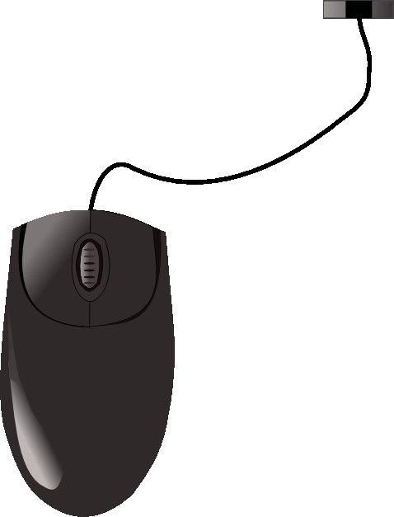

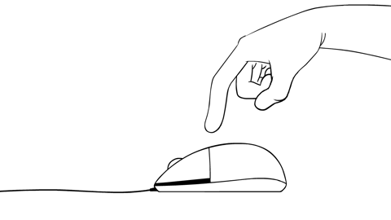
ЗНАКИ
ВСЕ
НУЖНЫЕ
ДЕЙСТВИЯ
ВЫПОЛНЕНЫ
НЕВЕРНОЕ
ДЕЙСТВИЕ
ПРОШЛОЕ
МЕСТО
УПРАВЛЕНИЕ
ДВИЖЕНИЕ
МЫШИ
(КУРСОРА)
НАЖАТИЕ
ЛКМ

Slide 3
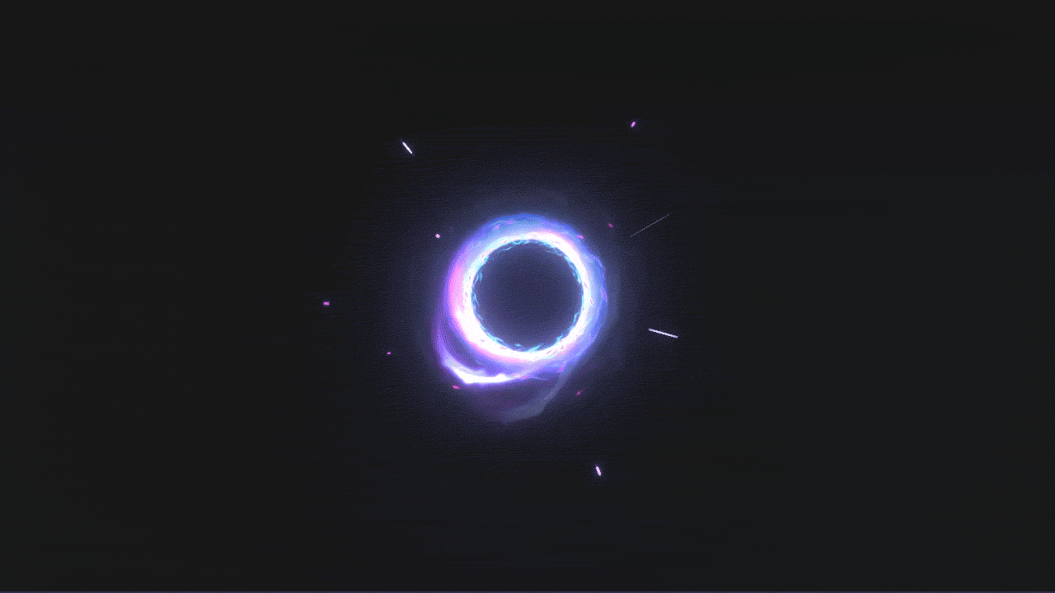
нажмите
ESC

Slide 4

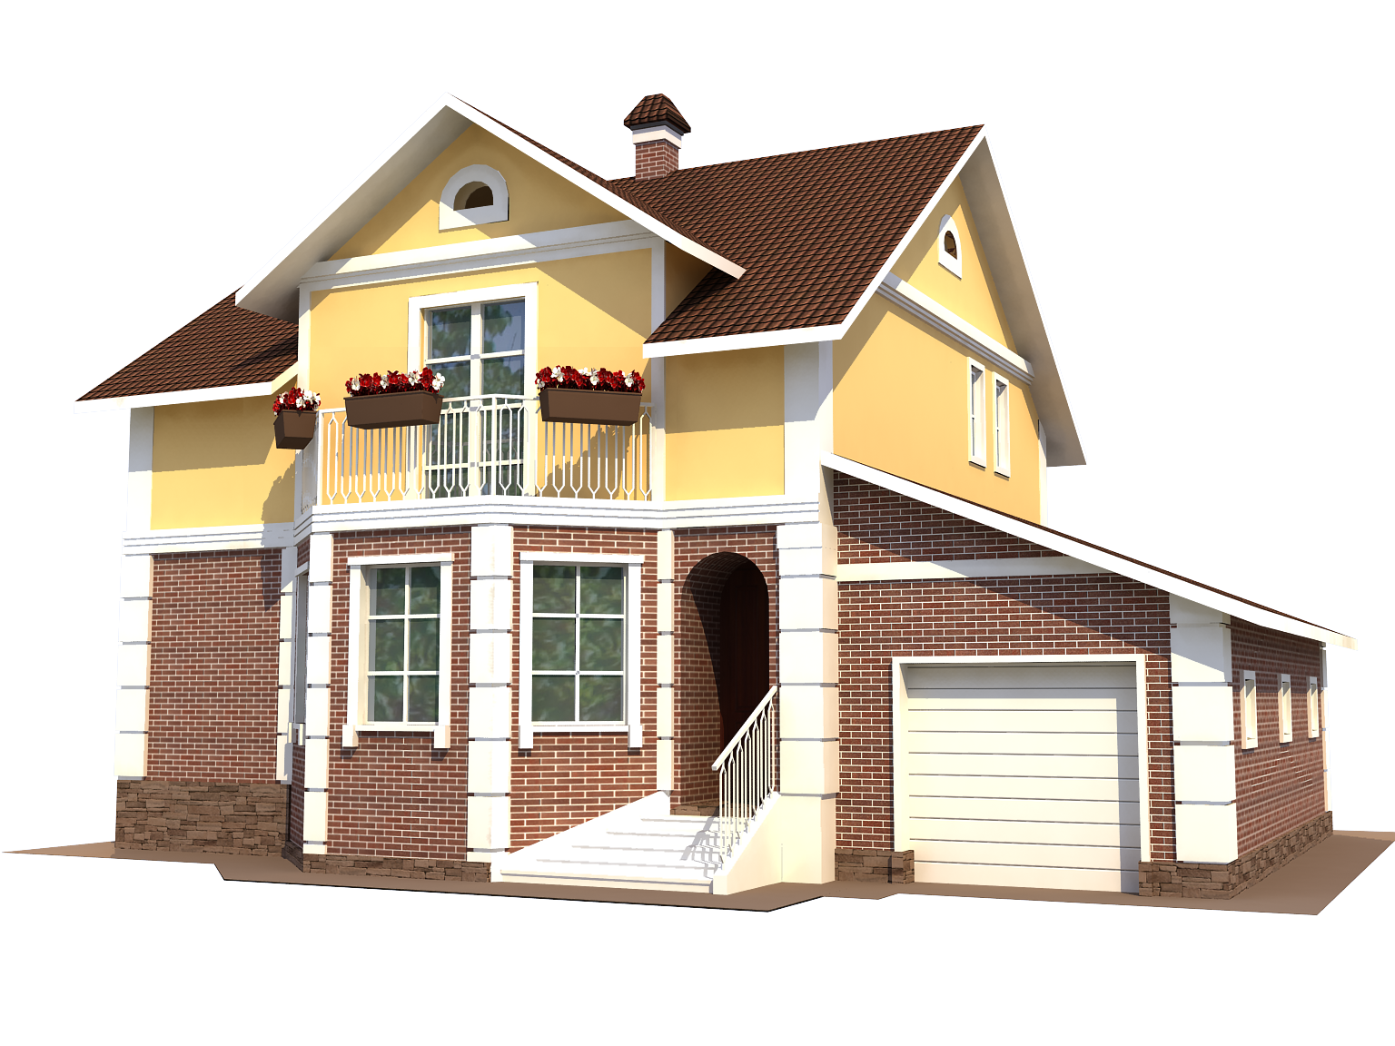
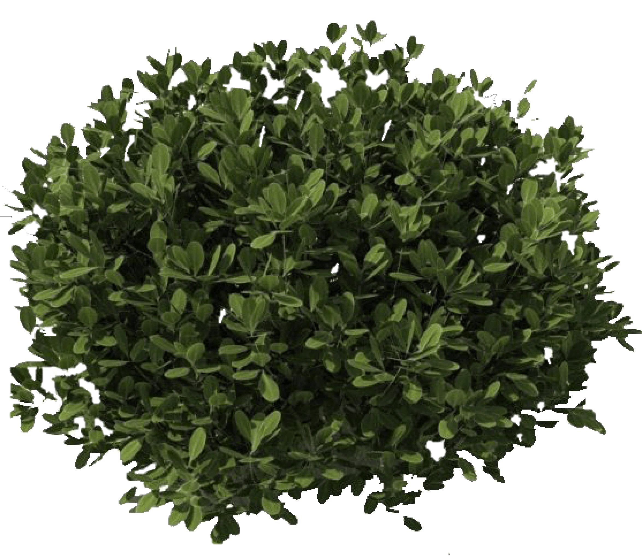
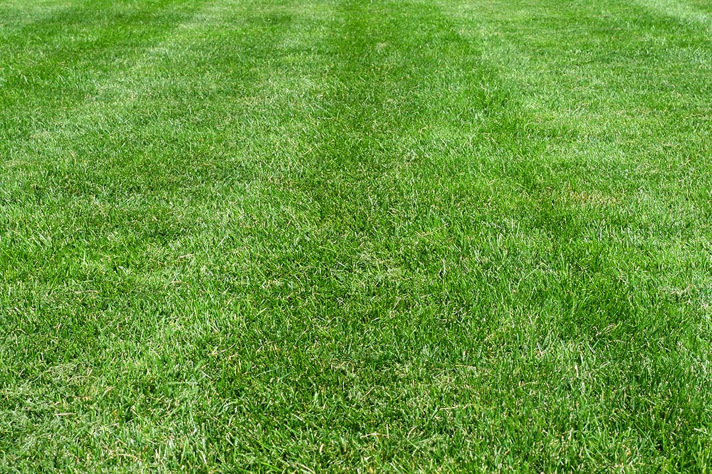

Slide 5
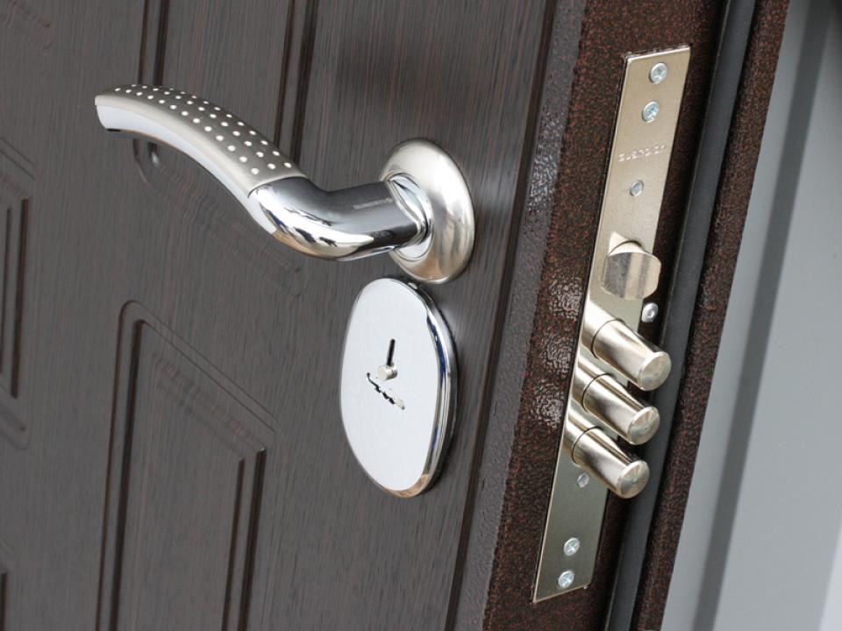

Slide 7
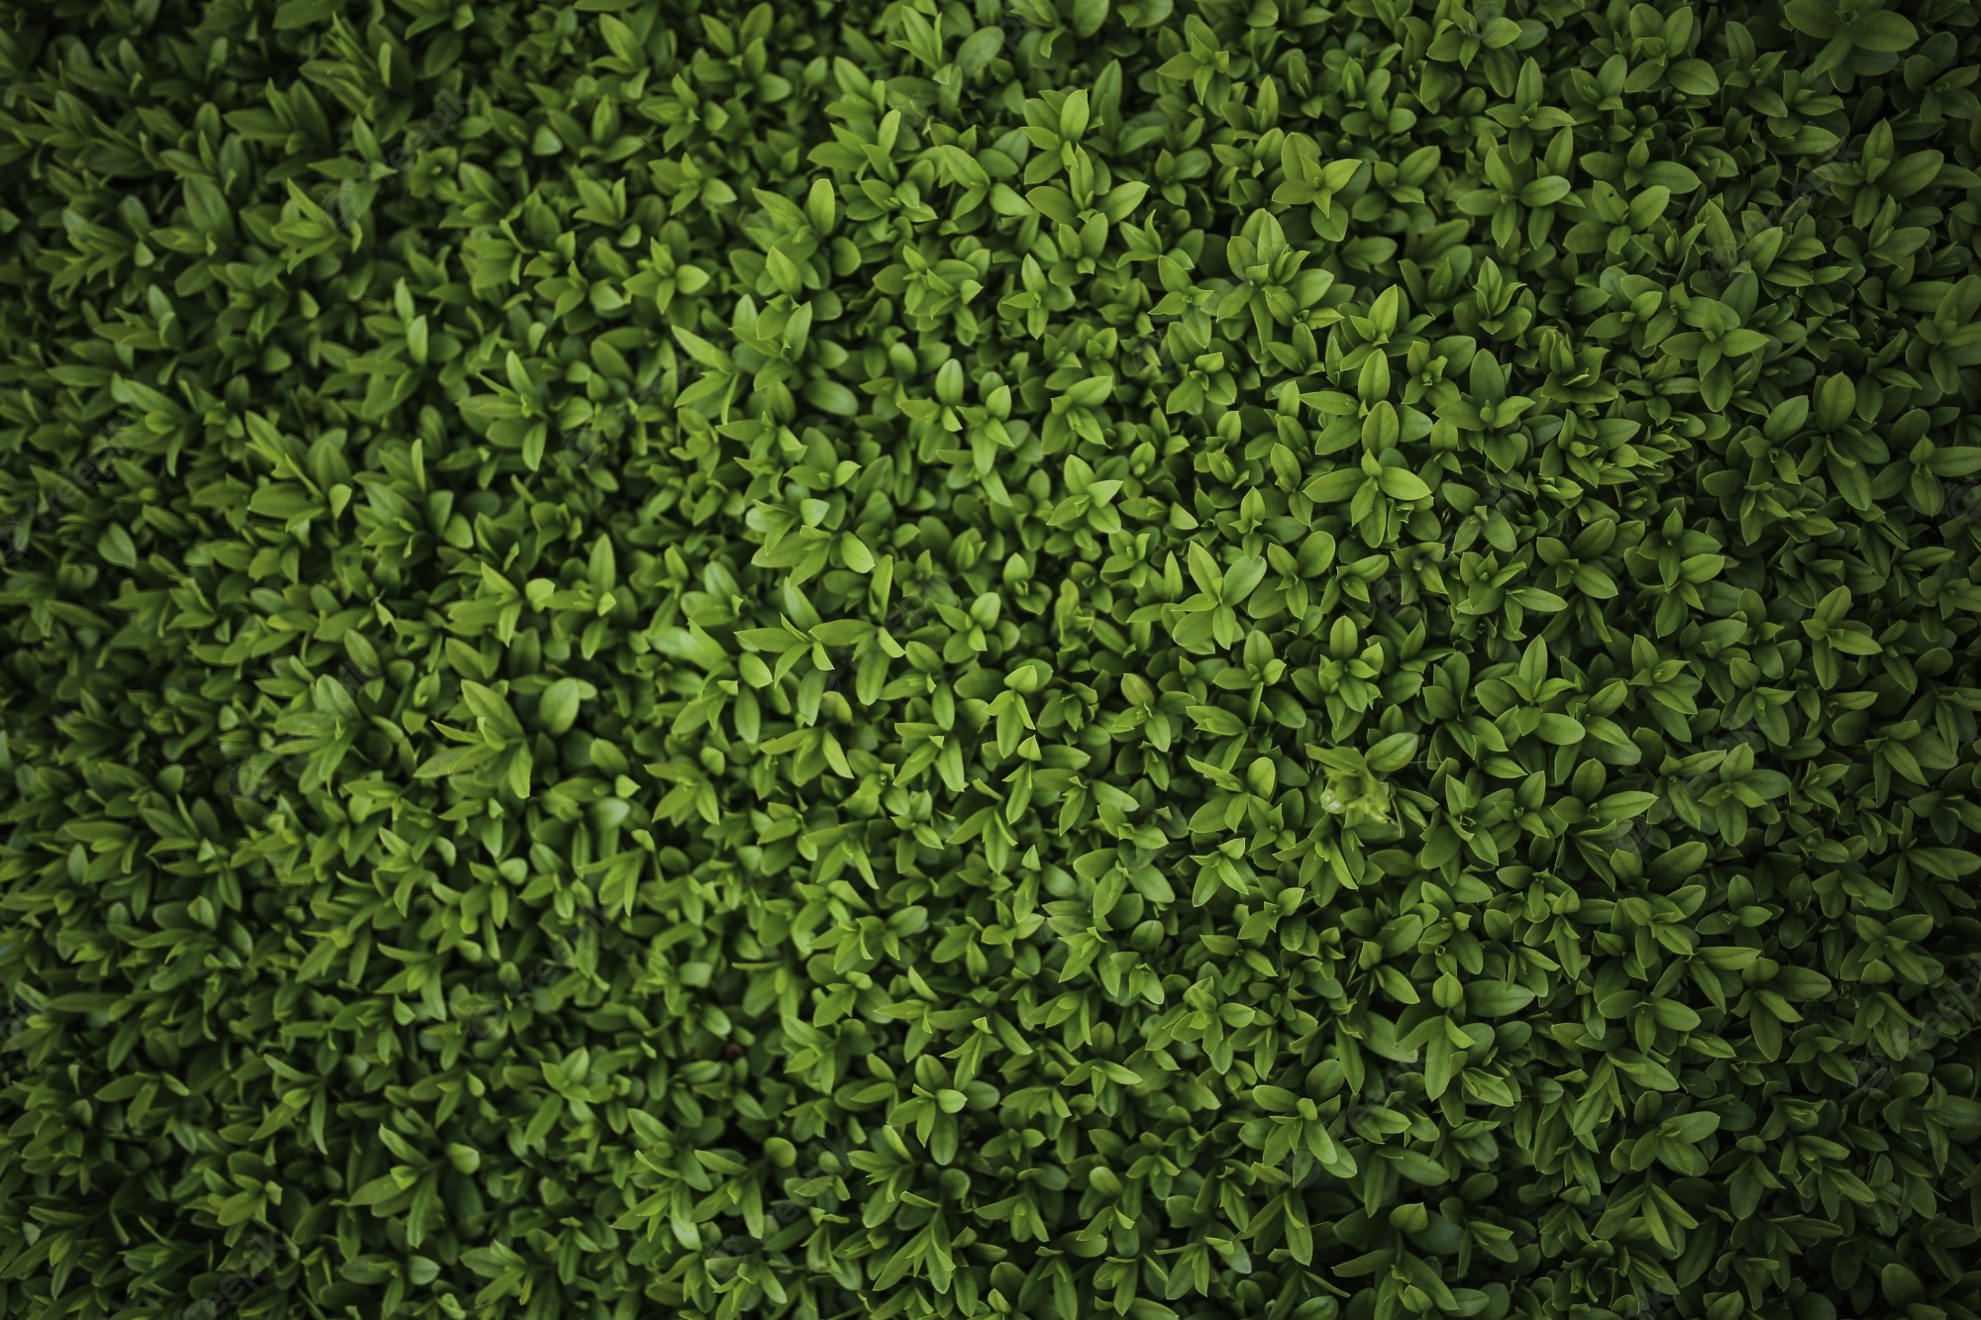
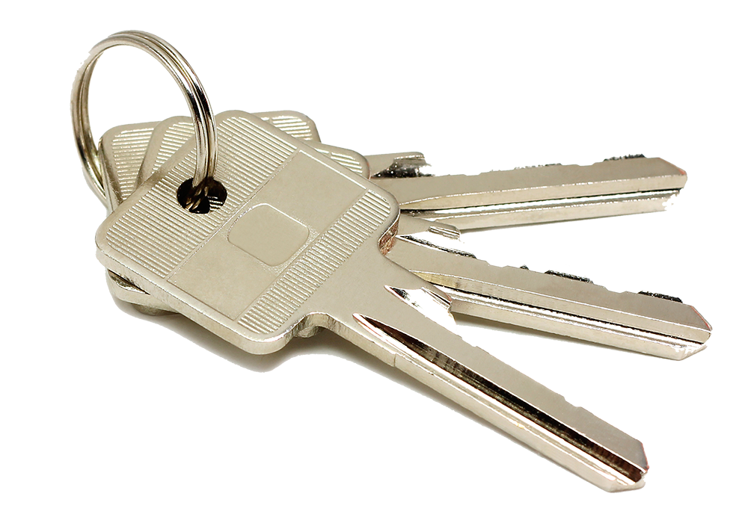

Slide 9
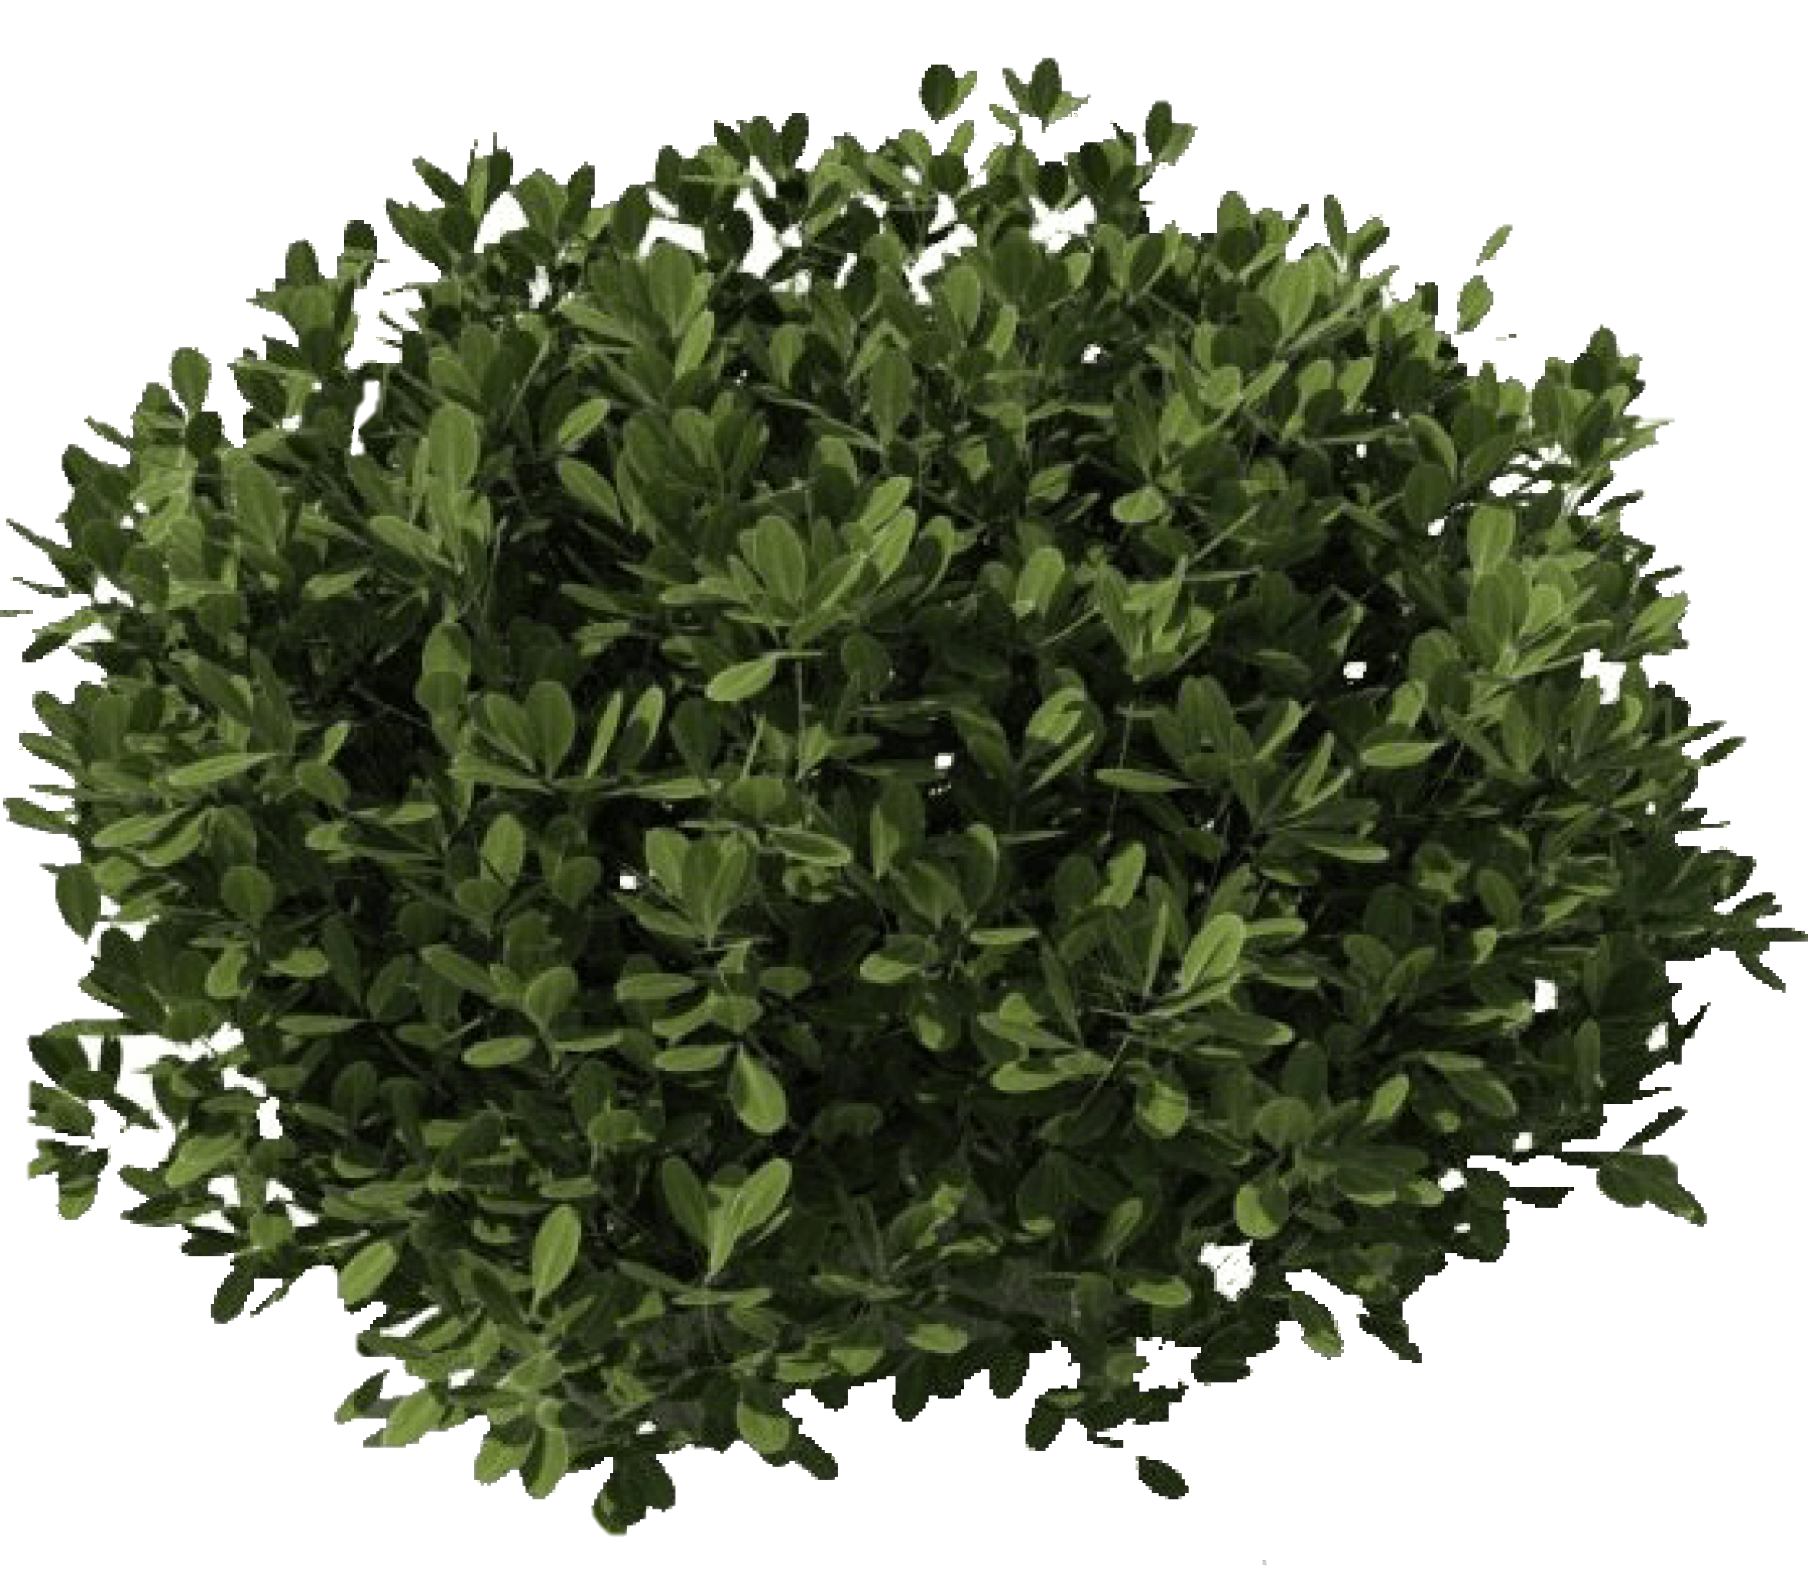

Slide 14
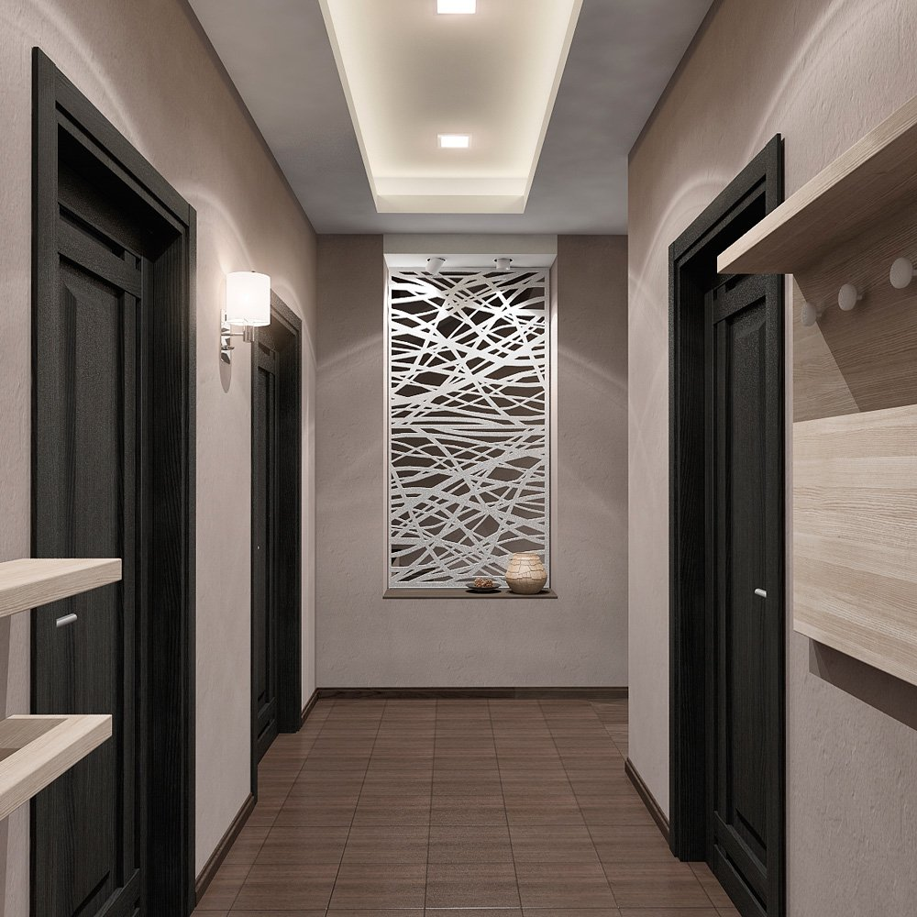


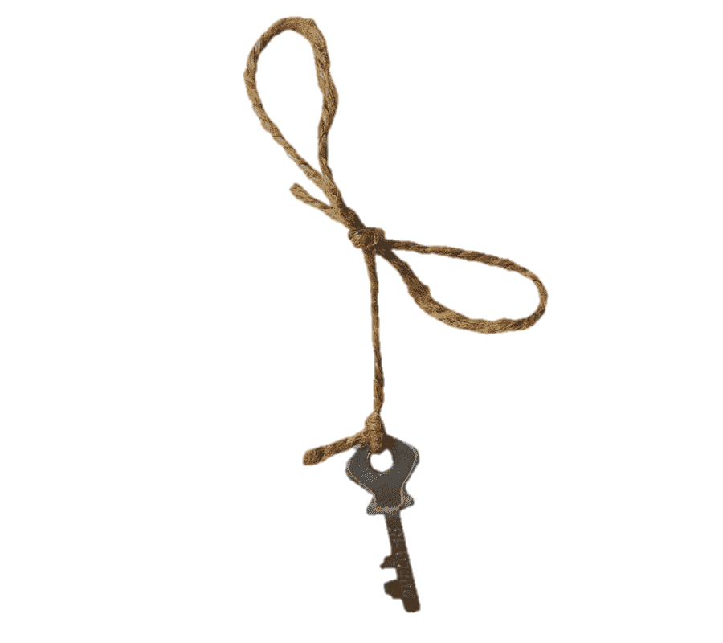

Slide 16

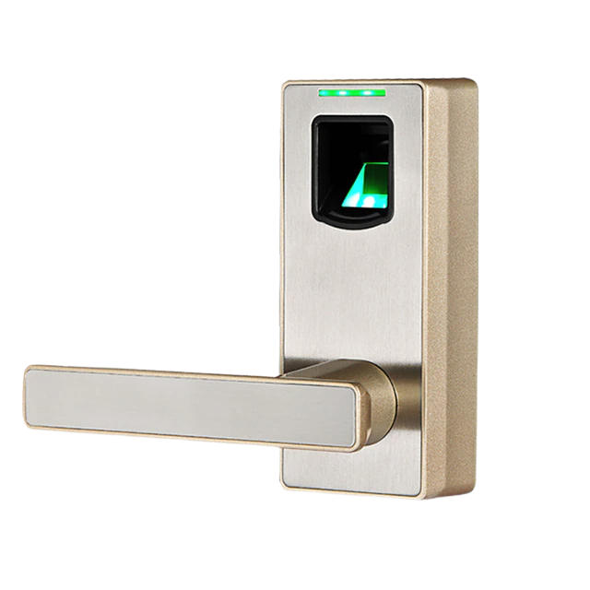

Slide 17
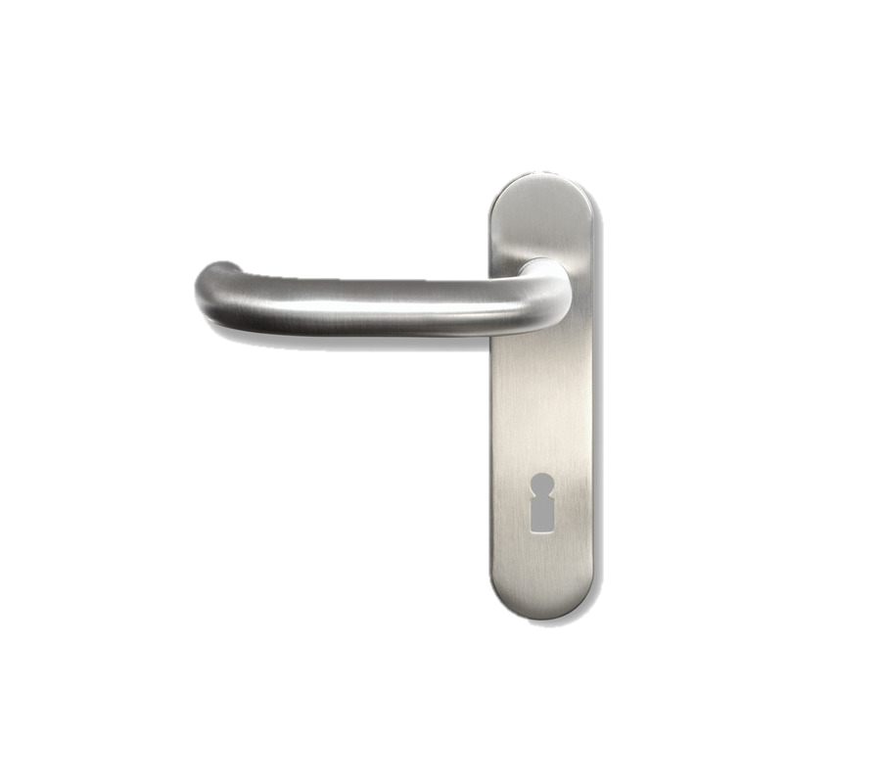

Slide 18
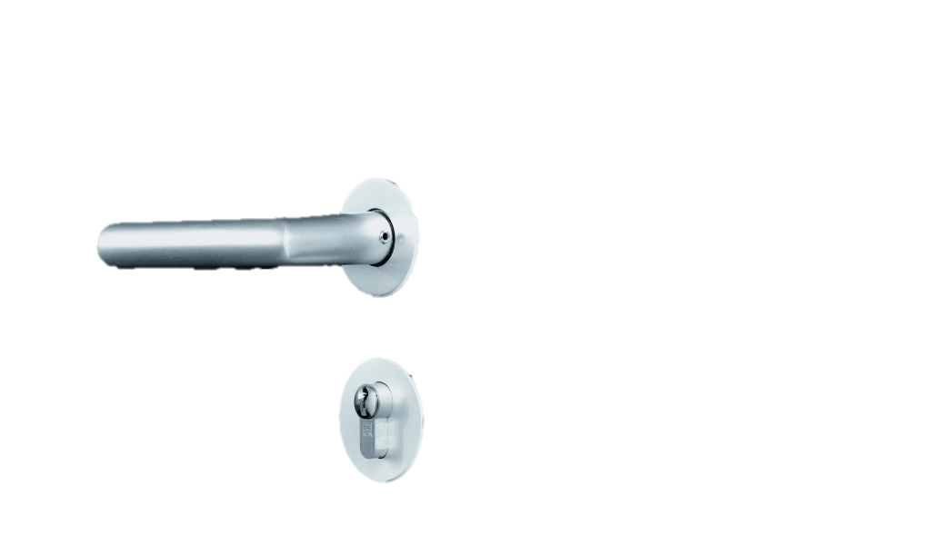
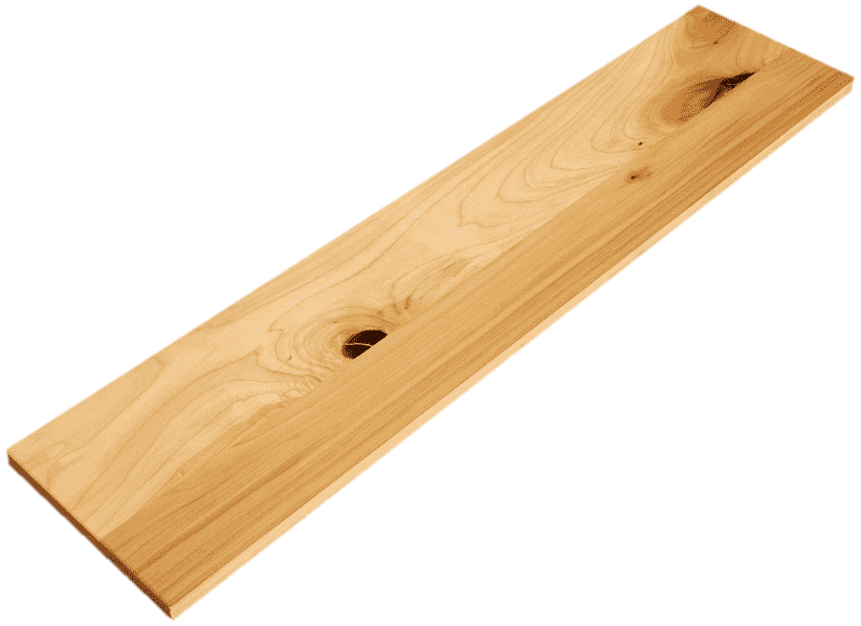
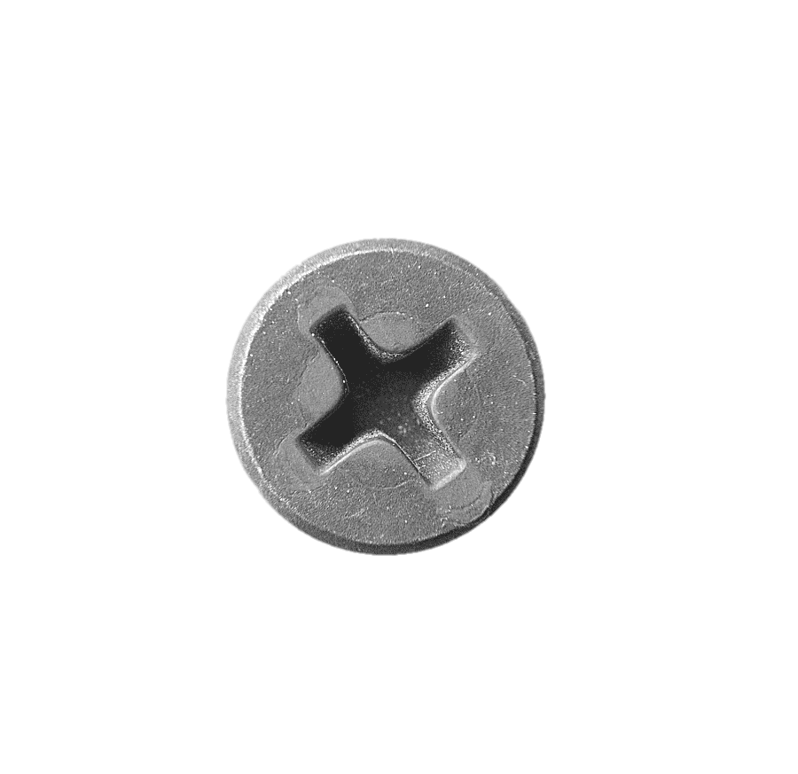

forbidden

Slide 22
forbidden

Slide 23
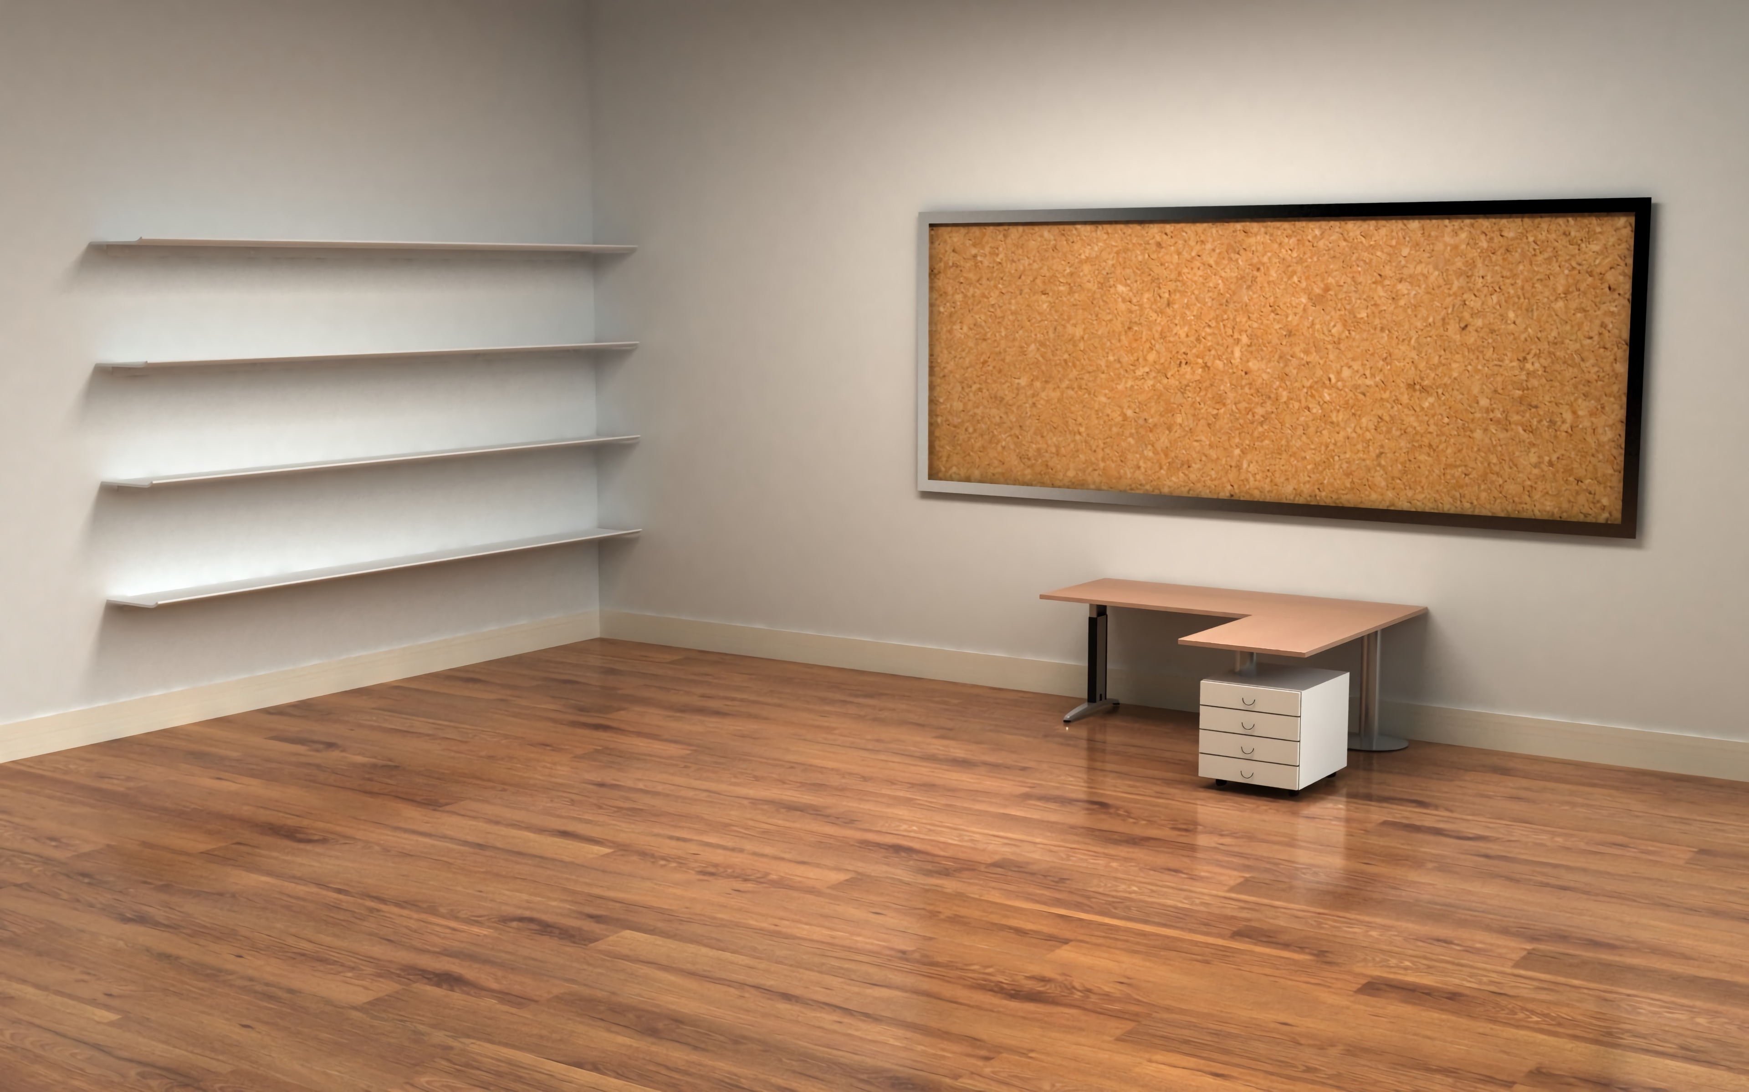
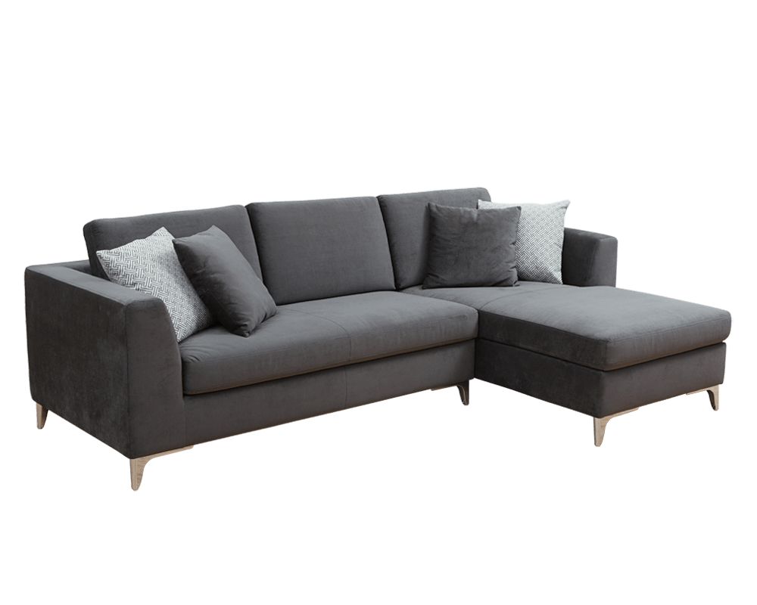
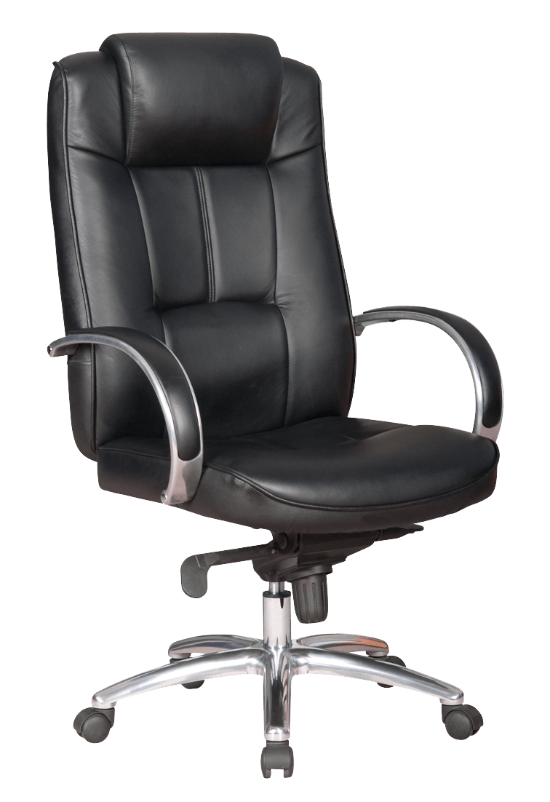
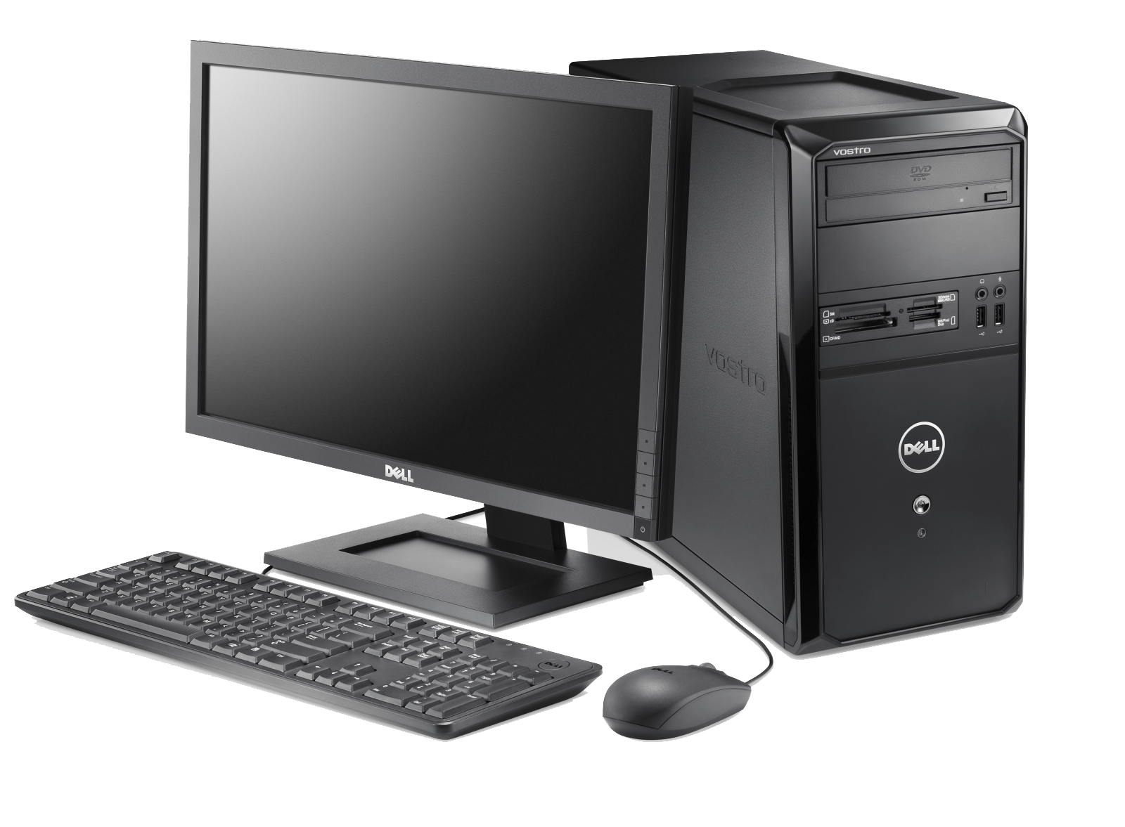
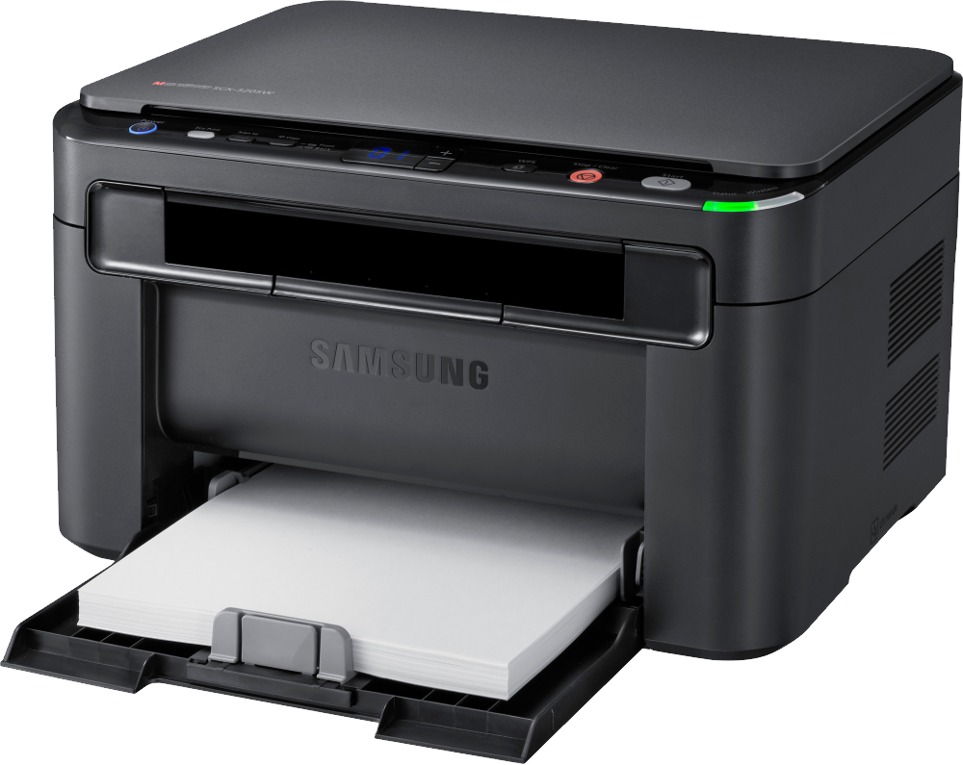



Slide 24
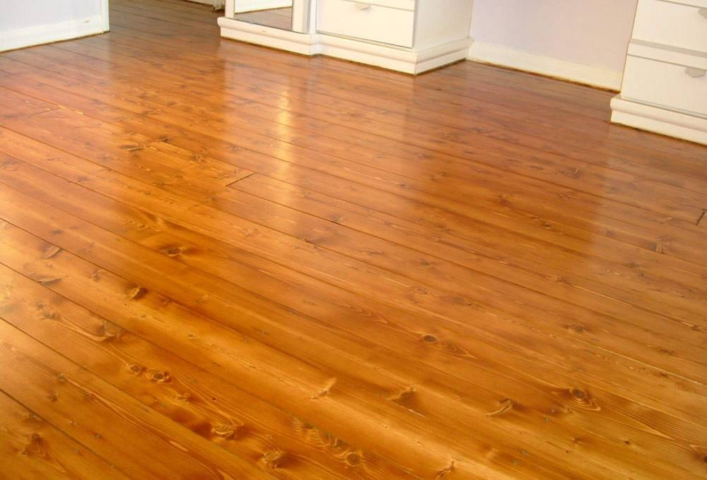
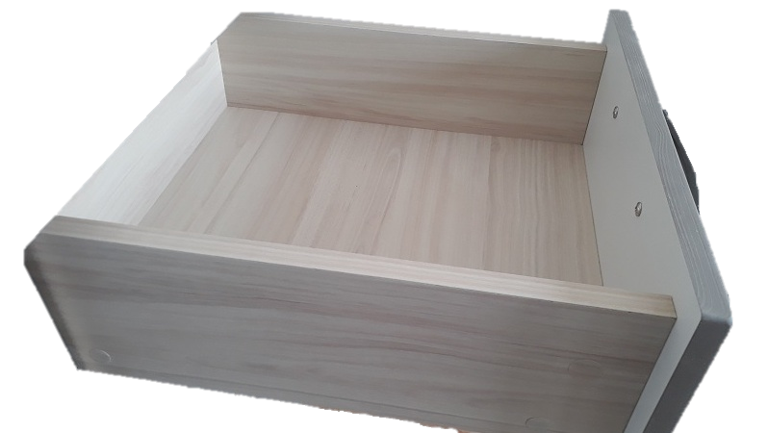

Slide 25

q321

Slide 26
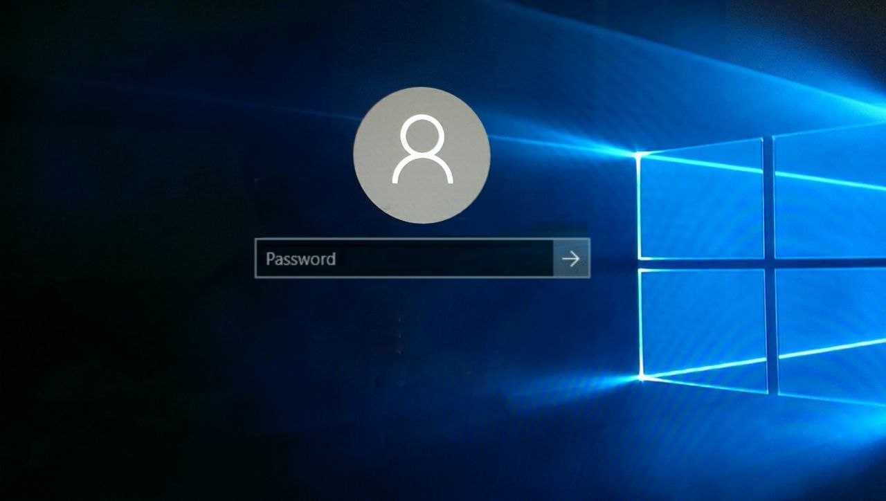


Slide 28
q321

Slide 29
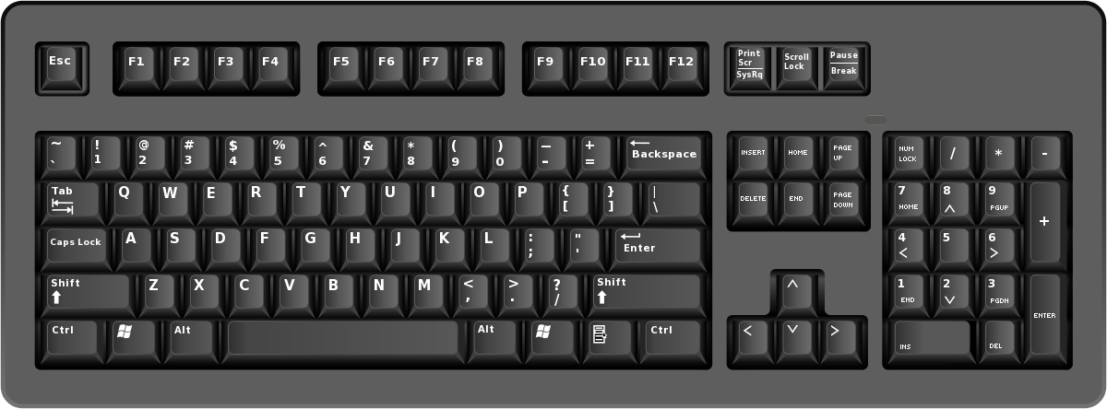


Slide 30


Slide 34


Slide 40

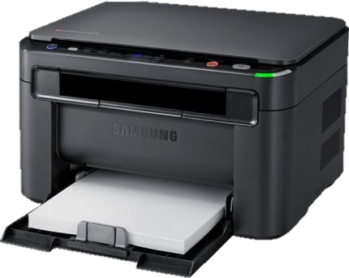
программа
для принтера

Slide 41

печатать
программа
для принтера

Slide 42
программа
для принтера
печатать

Slide 43


Slide 50
forbidden

Slide 51
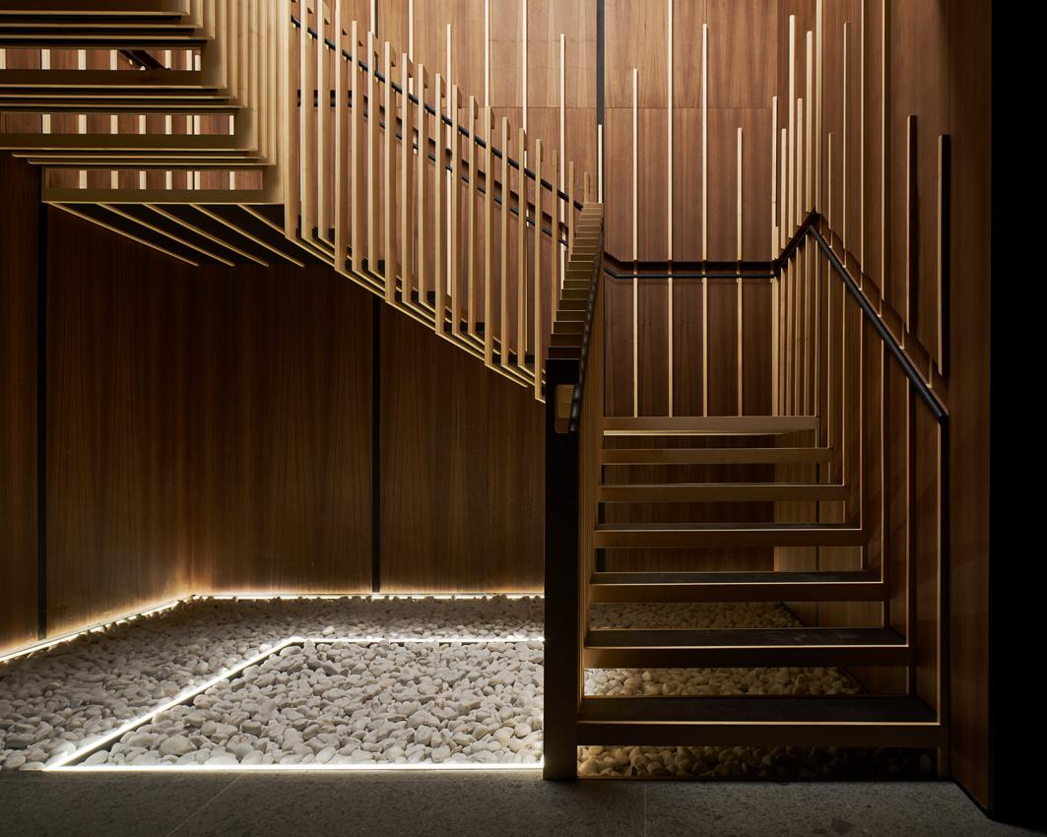
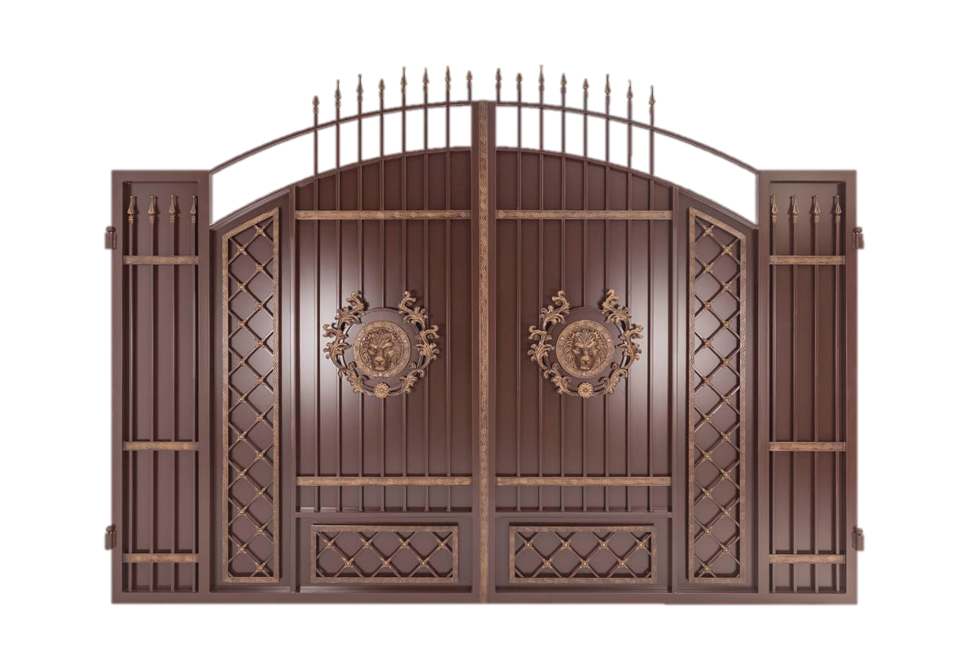
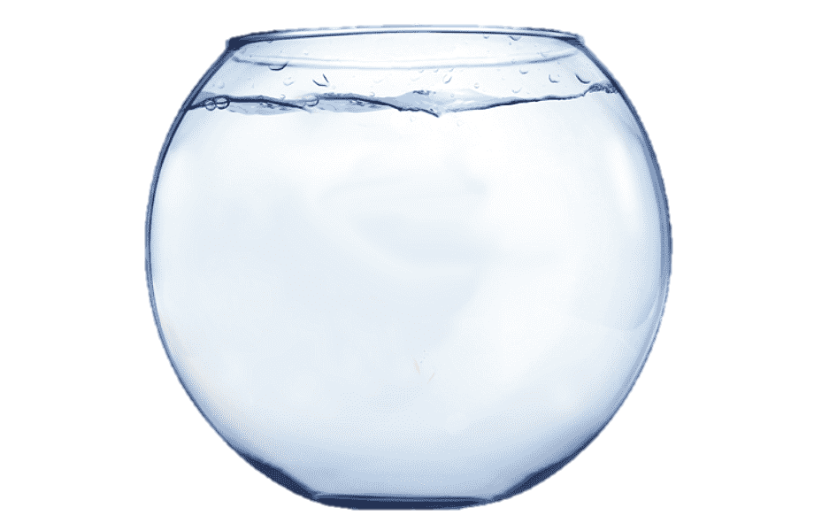


О
Л
О
Ж
П
И
Е
Г
О

Slide 52
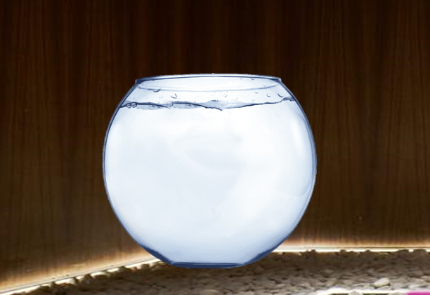
Привет, мое имя Фия.
Я люблю аметист, драгоценный камень.
Он мне сильно нужен.

Slide 53
О
Л
О
Ж
П
И
Е
Г
О

Slide 54
Привет, мое имя Фия.
Я люблю аметист, драгоценный камень.
Он мне сильно нужен.

Slide 55
О
Л
О
Ж
П
И
Е
Г
О

Slide 56
Привет, мое имя Фия.
Я люблю аметист, драгоценный камень.
Он мне сильно нужен.

Slide 57
О
Л
О
Ж
П
И
Е
Г
О

Slide 58
Привет, мое имя Фия.
Я люблю аметист, драгоценный камень.
Он мне сильно нужен.

Slide 59
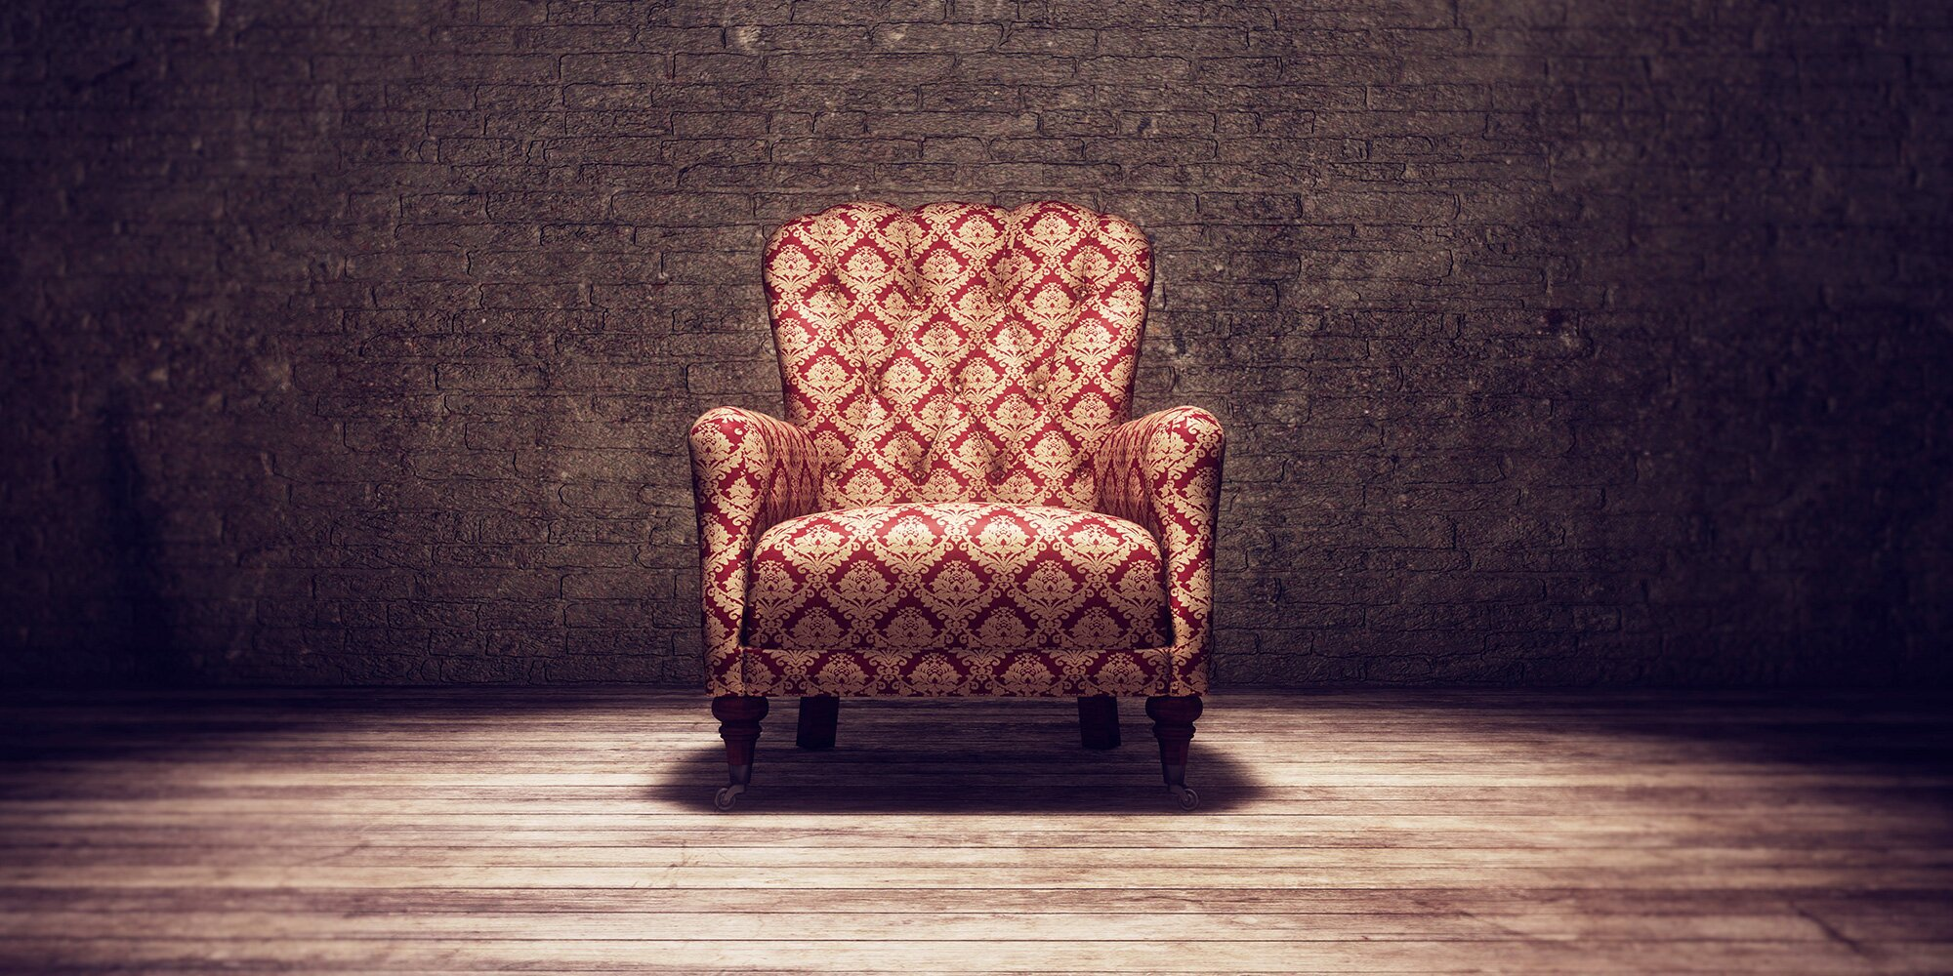
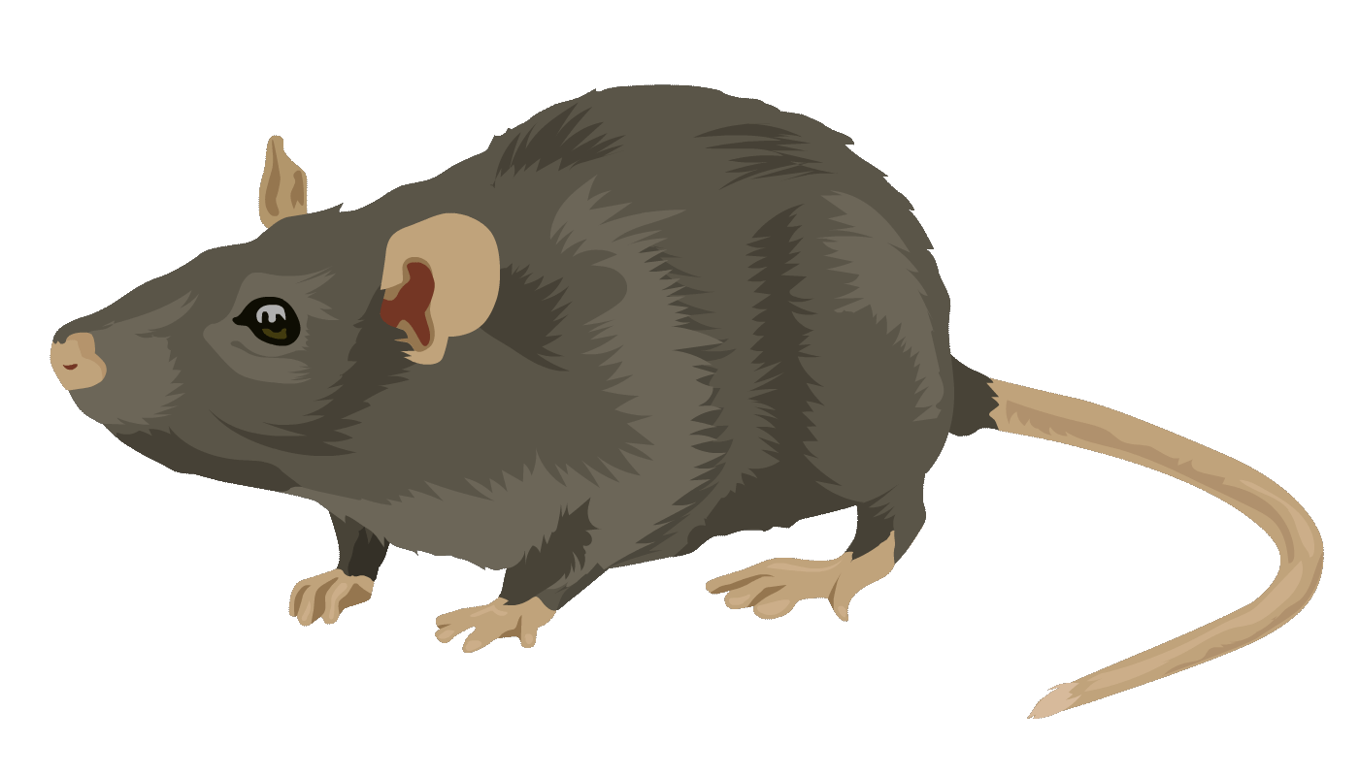
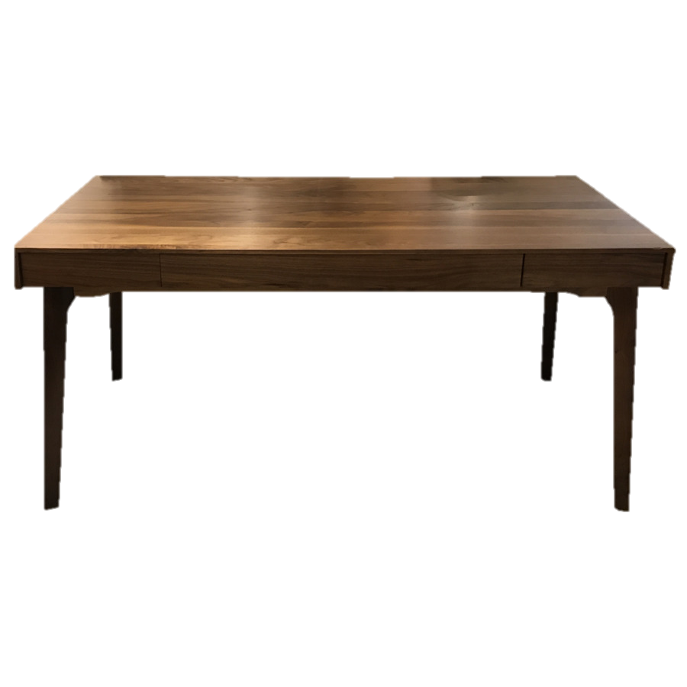
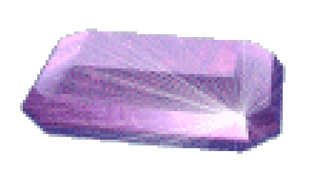

Slide 60
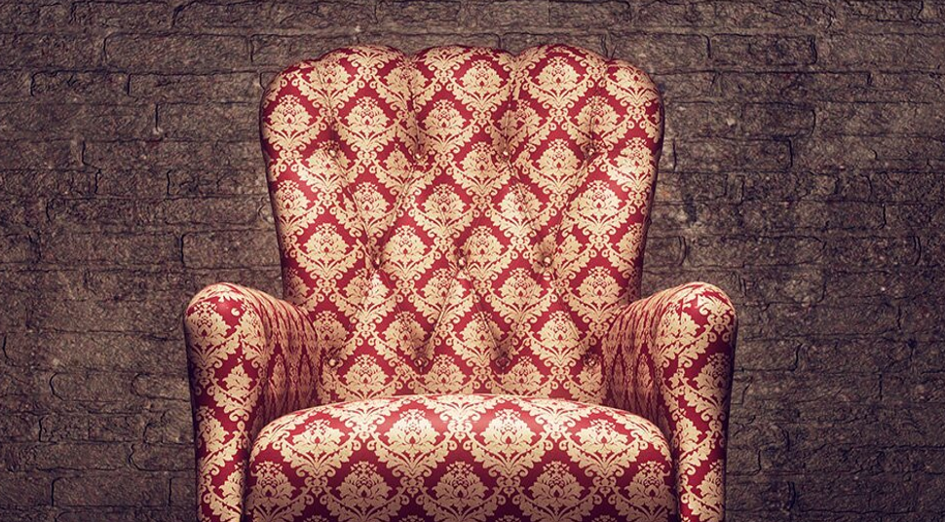
Пришел за камнем?
да
нет

Slide 61
Огорчен.

Slide 62
Интересно.
И как ты планируешь его забрать?
Как ты скажешь
Просто так

Slide 63
А ты хитрый, но так дело не пойдет!
Или мое условие или камня у тебя не будет!
условие
пока

Slide 64
Тогда прими участие в моём испытание!
Но перед этим, выбери уровень сложности.

Slide 65
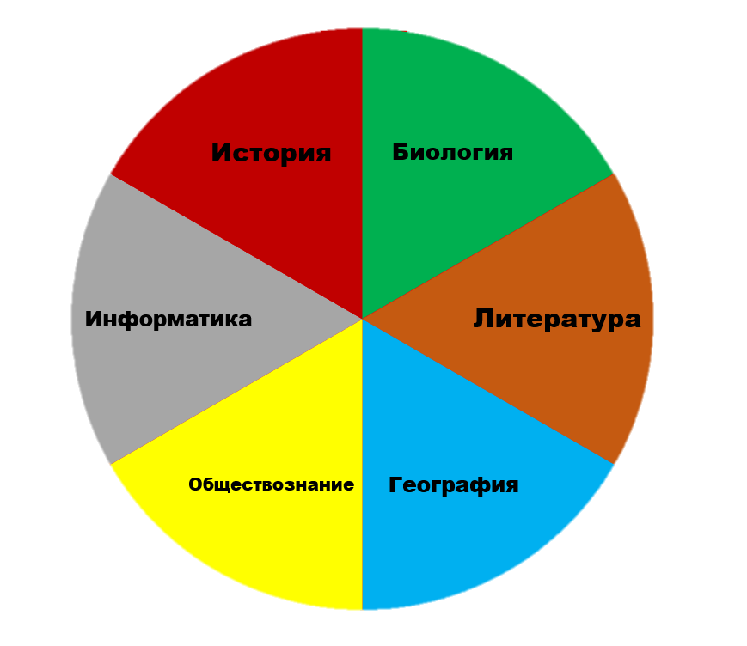
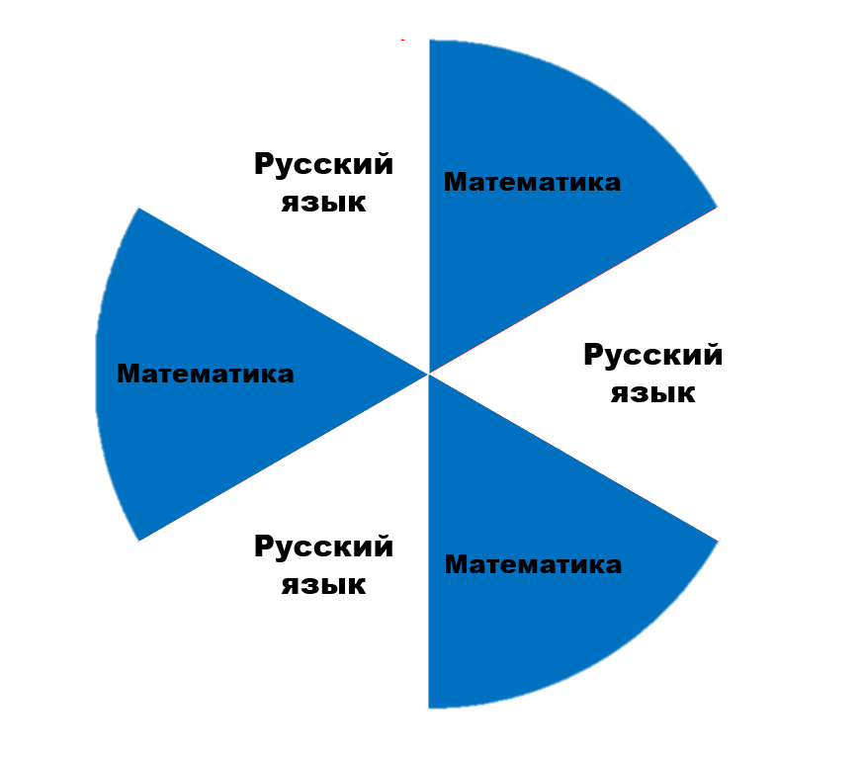
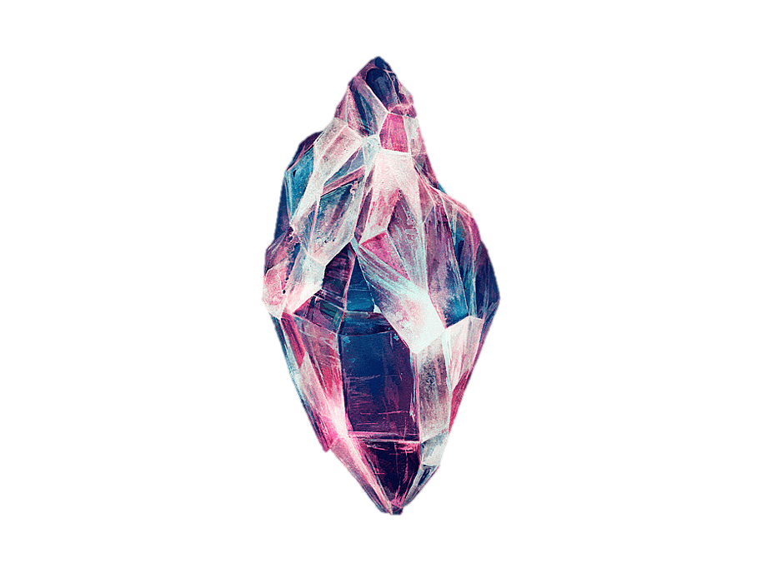
Сложно
Средне
Легко

Slide 66
Сложно
Вижу ты не любитель трудностей.
Тогда жми “начать”
и
удачного тебе
испытания!
НАЧАТЬ
Средне
Легко

Slide 67
Сложно
Золотая середина
дело хорошее.
Жми “начать”
и
удачного тебе испытания!
НАЧАТЬ
Средне
Легко

Slide 68
НАЧАТЬ
Сложно
Ого, а ты смел и похоже умен, сейчас проверим насколько.
Так что жми “начать”
и
удачного тебе испытания!
Средне
Легко

Slide 69

СТАРТ
ТРЕБОВАНИЯ
правильно выбрать название драгоценного камня относительно данной картинке, при этом ни разу не ошибиться!

Slide 70

РУБИН
ГРАНАТ
АЛМАЗ
ЖЕМЧУГ

Slide 71
ПОКИНУТЬ ИСПЫТАНИЕ
И
КОМНАТУ
ПОПРОБОВАТЬ
ЕЩЕ
РАЗ
РУБИН
ГРАНАТ
АЛМАЗ
ЖЕМЧУГ

Slide 72
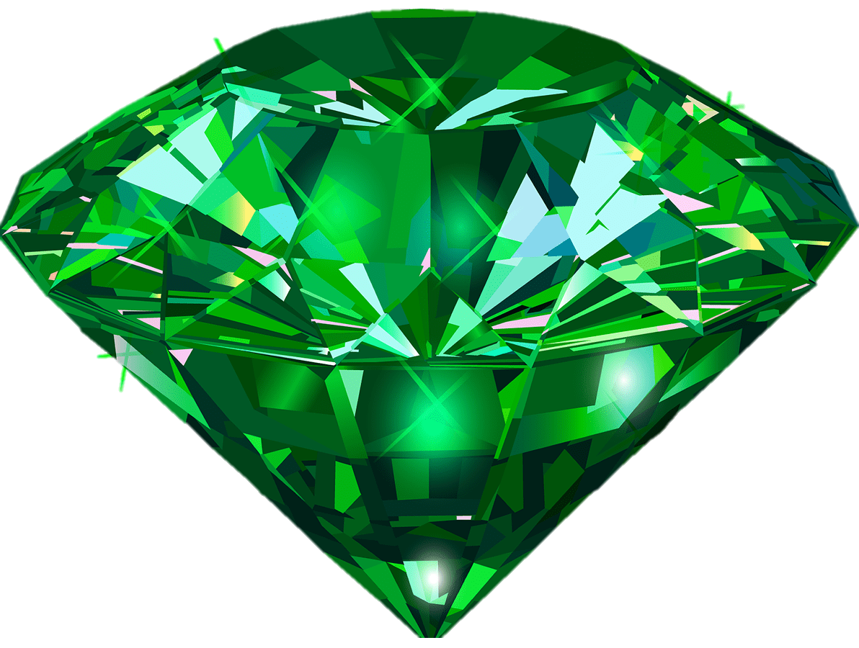
ТОПАЗ
ЯНТАРЬ
ИЗУМРУД
ЖЕМЧУГ

Slide 73
ПОКИНУТЬ ИСПЫТАНИЕ
И
КОМНАТУ
ПОПРОБОВАТЬ
ЕЩЕ
РАЗ
ТОПАЗ
ЯНТАРЬ
ИЗУМРУД
ЖЕМЧУГ

Slide 74
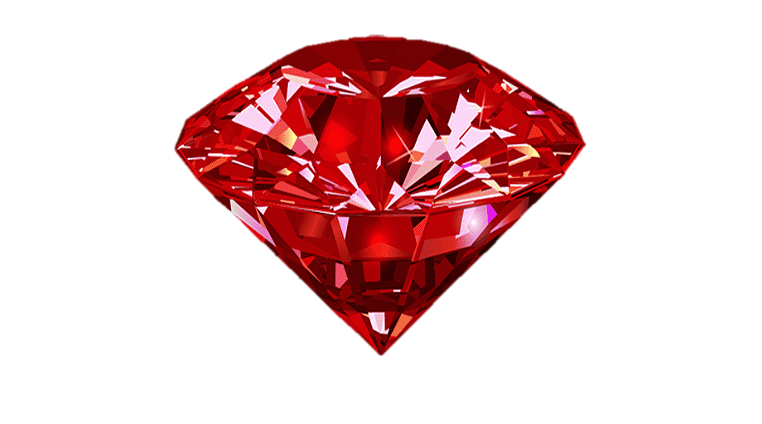
ЯНТАРЬ
АЛМАЗ
ИЗУМРУД
РУБИН

Slide 75
ПОКИНУТЬ ИСПЫТАНИЕ
И
КОМНАТУ
ПОПРОБОВАТЬ
ЕЩЕ
РАЗ
ЯНТАРЬ
АЛМАЗ
ИЗУМРУД
РУБИН

Slide 76
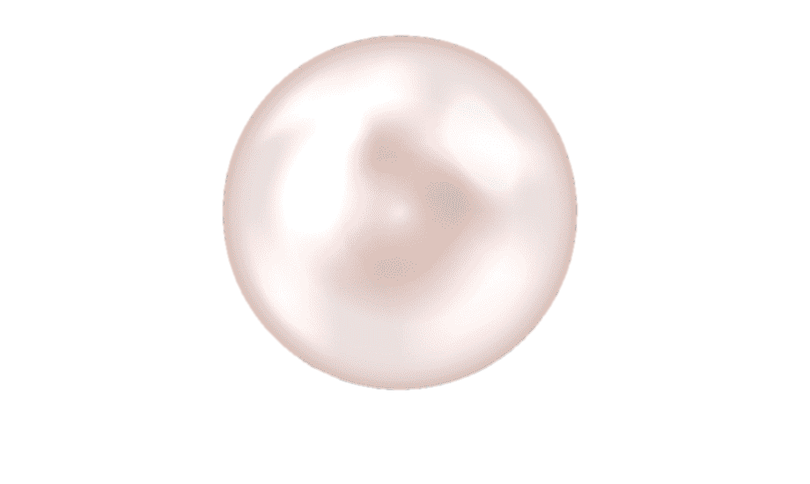
РУБИН
ТОПАЗ
ЖЕМЧУГ
АЛЕКСАНДРИТ

Slide 77
ПОКИНУТЬ ИСПЫТАНИЕ
И
КОМНАТУ
ПОПРОБОВАТЬ
ЕЩЕ
РАЗ
РУБИН
ТОПАЗ
ЖЕМЧУГ
АЛЕКСАНДРИТ

Slide 78
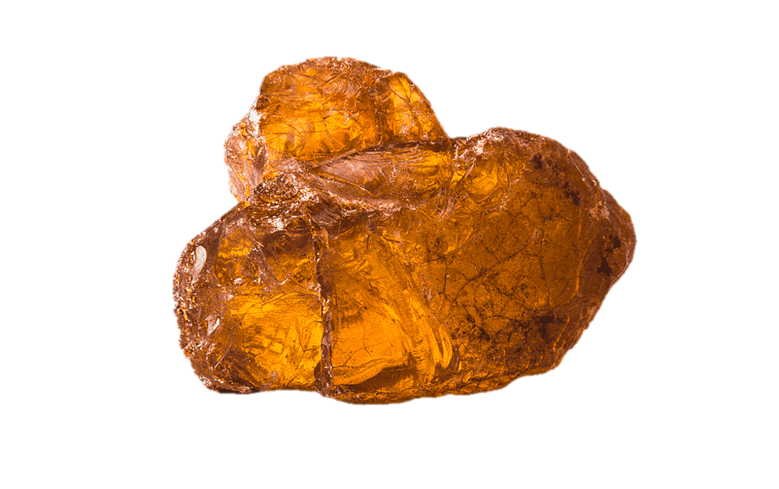
САПФИР
ЯНТАРЬ
АЛМАЗ
ИЗУМРУД

Slide 79
ПОКИНУТЬ ИСПЫТАНИЕ
И
КОМНАТУ
ПОПРОБОВАТЬ
ЕЩЕ
РАЗ
САПФИР
ЯНТАРЬ
АЛМАЗ
ИЗУМРУД

Slide 80
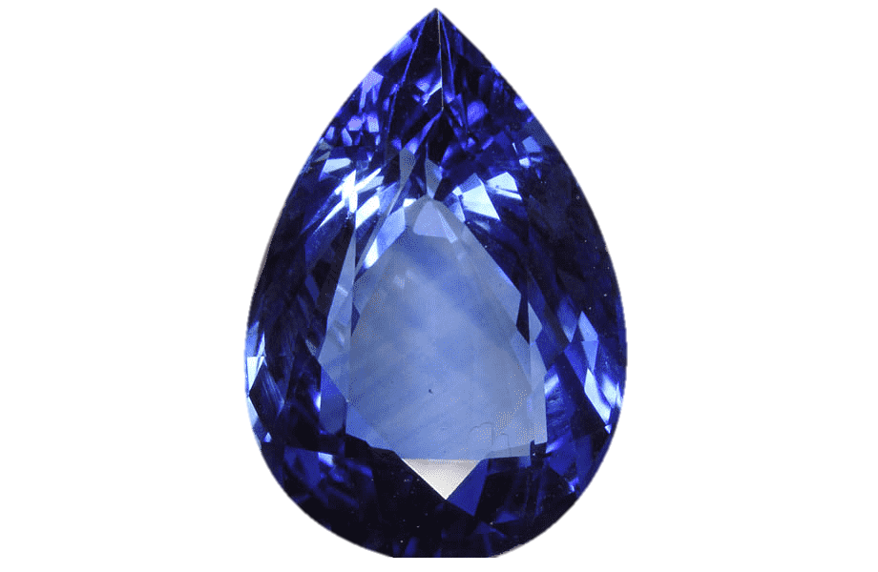
РУБИН
САПФИР
ИЗУМРУД
ТОПАЗ

Slide 81
ПОКИНУТЬ ИСПЫТАНИЕ
И
КОМНАТУ
ПОПРОБОВАТЬ
ЕЩЕ
РАЗ
РУБИН
САПФИР
ИЗУМРУД
ТОПАЗ

Slide 82
Молодец!!!
Легко, не правда ли?
да
нет

Slide 83
На то это и легкий уровень.
Кстати, камень твой.

Slide 84
У всех разные знания и это нормально, но нужно стремится к большему.
Главное, что камень твой!

Slide 91
forbidden

Slide 92
О
Л
О
Ж
П
И
Е
Г
О

Slide 93
Привет, мое имя Фия.
Я люблю аметист, драгоценный камень.
Он мне сильно нужен.

Slide 94
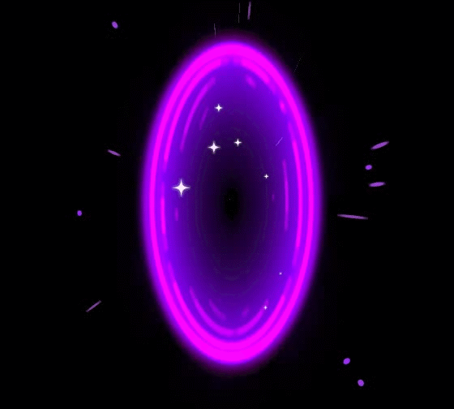

Slide 95
ПРОДОЛЖЕНИЕ СЛЕДУЕТ

Slide 96
СТАРТ
ТРЕБОВАНИЯ
прокрутить колесо фартуны и правильно ответить на вопрос по тому предмету, который попадется и так четыре раза, при этом ни разу не ошибиться!

Slide 97
#1
Математика
Русский язык
Математика
Русский язык
Математика
Русский язык
ПЕРЕЙТИ
К
ВПОРОСУ
крутить

Slide 98
Назовите номера предложений, в которых есть только один главный член:
Зима. Ночь. Мороз. Снег. Холод.
Придёшь домой, поставишь чайник и наслаждаешься покоем.
Моя кошка любит нежиться на солнце.
Мы сегодня специально встали пораньше.
Даже Солнце и Луна могут быть на одном небе.
Цыплят по осени считают.
Ужасно хотелось спать.
1)2)6)7)
1)3)5)7)
3)6)7)
2)5)7)

Slide 99
Назовите номера предложений, в которых есть только один главный член:
Зима. Ночь. Мороз. Снег. Холод.
Придёшь домой, поставишь чайник и наслаждаешься покоем.
Моя кошка любит нежиться на солнце.
Мы сегодня специально встали пораньше.
Даже Солнце и Луна могут быть на одном небе.
Цыплят по осени считают.
Ужасно хотелось спать.
ПОКИНУТЬ ИСПЫТАНИЕ
И
КОМНАТУ
ПОПРОБОВАТЬ
ЕЩЕ
РАЗ
1)2)6)7)
1)3)5)7)
3)6)7)
2)5)7)

Slide 100
#2
Математика
Русский язык
Математика
Русский язык
Математика
Русский язык
ПЕРЕЙТИ
К
ВПОРОСУ
крутить

Slide 101
Назовите номера в которых числа стоят в порядке убывания:
0,5 ; 0,34 ; 0,05 ; 0,001; 0,00055555 .
4,2 ; 2,002 ; 2,04 ; 1,203 .
111,34 ; 24,00000001 ; 3,606 ; 11, 23 .
41,7768 ; 55,1 ; 0,000530 ; 0,444 .
55,11 ; 14,5; 14,45 ; 0,111 .
1)5)
3)5)
1)3)4)
2)4)

Slide 102
Назовите номера в которых числа стоят в порядке убывания:
0,5 ; 0,34 ; 0,05 ; 0,001; 0,00055555 .
4,2 ; 2,002 ; 2,04 ; 1,203 .
111,34 ; 24,00000001 ; 3,606 ; 11, 23 .
41,7768 ; 55,1 ; 0,000530 ; 0,444 .
55,11 ; 14,5; 14,45 ; 0,111 .
ПОКИНУТЬ ИСПЫТАНИЕ
И
КОМНАТУ
ПОПРОБОВАТЬ
ЕЩЕ
РАЗ
1)5)
3)5)
1)3)4)
2)4)

Slide 103
#3
Математика
Русский язык
Математика
Русский язык
Математика
Русский язык
ПЕРЕЙТИ
К
ВПОРОСУ
крутить

Slide 104

Назовите номера в которых верно указан знак неравенства:
$\frac{1}{2}$ < $\frac{1}{4}$
$\frac{5}{3}$ > $\frac{5}{7}$
$\frac{1}{10}$ = $\frac{10}{1}$
$\frac{8}{2}$ < $\frac{8}{1}$
1)3)4)
3)4
2)4)
1)2)4)

Slide 105

Назовите номера в которых верно указан знак неравенства:
$\frac{1}{2}$ < $\frac{1}{4}$
$\frac{5}{3}$ > $\frac{5}{7}$
$\frac{1}{10}$ = $\frac{10}{1}$
$\frac{8}{2}$ < $\frac{8}{1}$
ПОКИНУТЬ ИСПЫТАНИЕ
И
КОМНАТУ
ПОПРОБОВАТЬ
ЕЩЕ
РАЗ
1)3)4)
3)4
2)4)
1)2)4)

Slide 106
#4
Математика
Русский язык
Математика
Русский язык
Математика
Русский язык
ПЕРЕЙТИ
К
ВПОРОСУ
крутить

Slide 107
Назовите номера, в которых во всех словах одного ряда пропущена одна и та же буква:
…бзац, …бычно, …фиша, …вария .
…бвинять, …бжигать, …бозначать, …берегать.
Г…лерея, В…гон, Г...рмония, Зап…х.
Г…реть, В…круг, Г...начарный, Б…скетбол.
1)3)4)
2)3)
1)4)
1)2)3)4)

Slide 108
Назовите номера, в которых во всех словах одного ряда пропущена одна и та же буква:
…бзац, …бычно, …фиша, …вария .
…бвинять, …бжигать, …обозначать, …берегать.
Г…лерея, В…гон, Г...рмония, Зап…х.
Г…реть, В…круг, Г...начарный, Б…скетбол.
ПОКИНУТЬ ИСПЫТАНИЕ
И
КОМНАТУ
ПОПРОБОВАТЬ
ЕЩЕ
РАЗ
1)3)4)
2)3)
1)4)
1)2)3)4)

Slide 109
Молодец!!!
Как говорится, стабильность – залог успеха.
И камень стабильно твой.

Slide 110
СТАРТ
ТРЕБОВАНИЯ
прокрутить колесо фартуны и правильно ответить на вопрос по тому предмету, который попадется и так восемь раз, при этом ни разу не ошибиться(в случае ошибки вас переносит в самое начало игры)!

Slide 111
#1
Биология
Литература
География
Обществознание
Информатика
История
ПЕРЕЙТИ
К
ВПОРОСУ
крутить

Slide 112
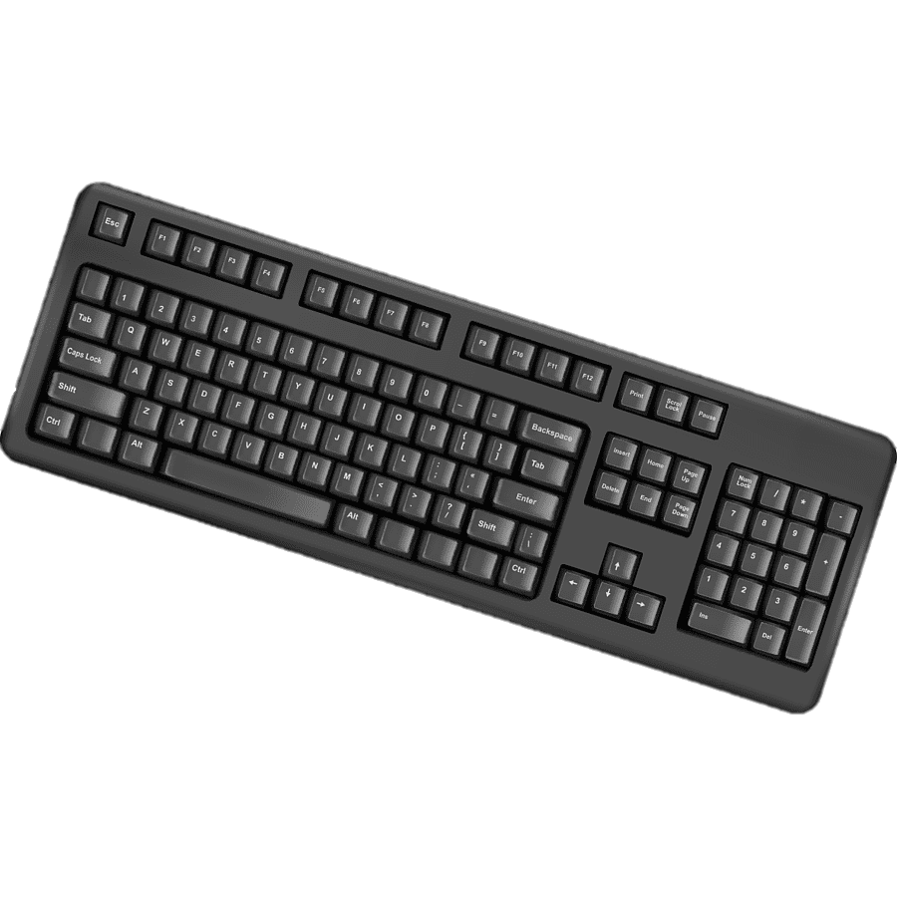
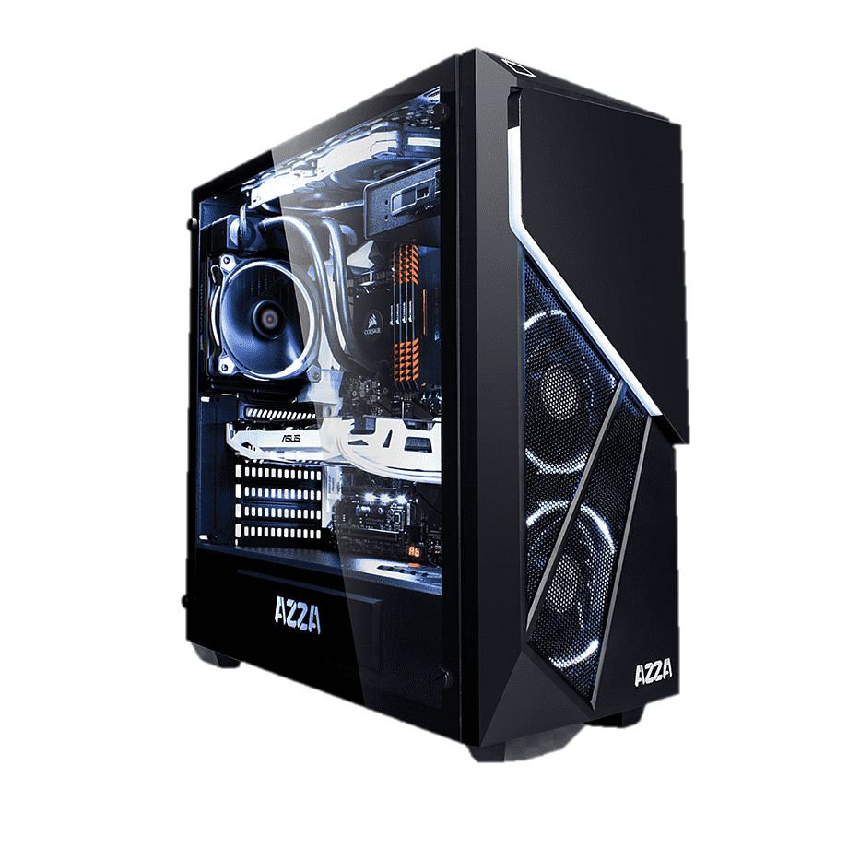


Пошагово назовите что изображено на картинках(слева направо):
монитор, мышка, системный блок, клавиатура.
мышка, монитор, системный блок, клавиатура.
клавиатура, монитор, мышка, системный блок.
клавиатура, системный блок, монитор, мышка.

Slide 113
Пошагово назовите что изображено на картинках(слева направо):
монитор, мышка, системный блок, клавиатура.
мышка, монитор, системный блок, клавиатура.
клавиатура, монитор, мышка, системный блок.
клавиатура, системный блок, монитор, мышка.

Slide 114
#2
Биология
Литература
География
Обществознание
Информатика
История
ПЕРЕЙТИ
К
ВПОРОСУ
крутить

Slide 115




Назовите страны данных флагов:
Беларусь, Казахстан, Россия, Армения.
Беларусь, Сербия, Россия, Монако.
Кипр, Ямайка, Россия, Китай.
Финляндия, Япония, Исландия, Алжир.

Slide 116
Назовите страны данных флагов:
Беларусь, Казахстан, Россия, Армения.
Беларусь, Сербия, Россия, Монако.
Кипр, Ямайка, Россия, Китай.
Финляндия, Япония, Исландия, Алжир.

Slide 117
#3
Биология
Литература
География
Обществознание
Информатика
История
ПЕРЕЙТИ
К
ВПОРОСУ
крутить

Slide 118
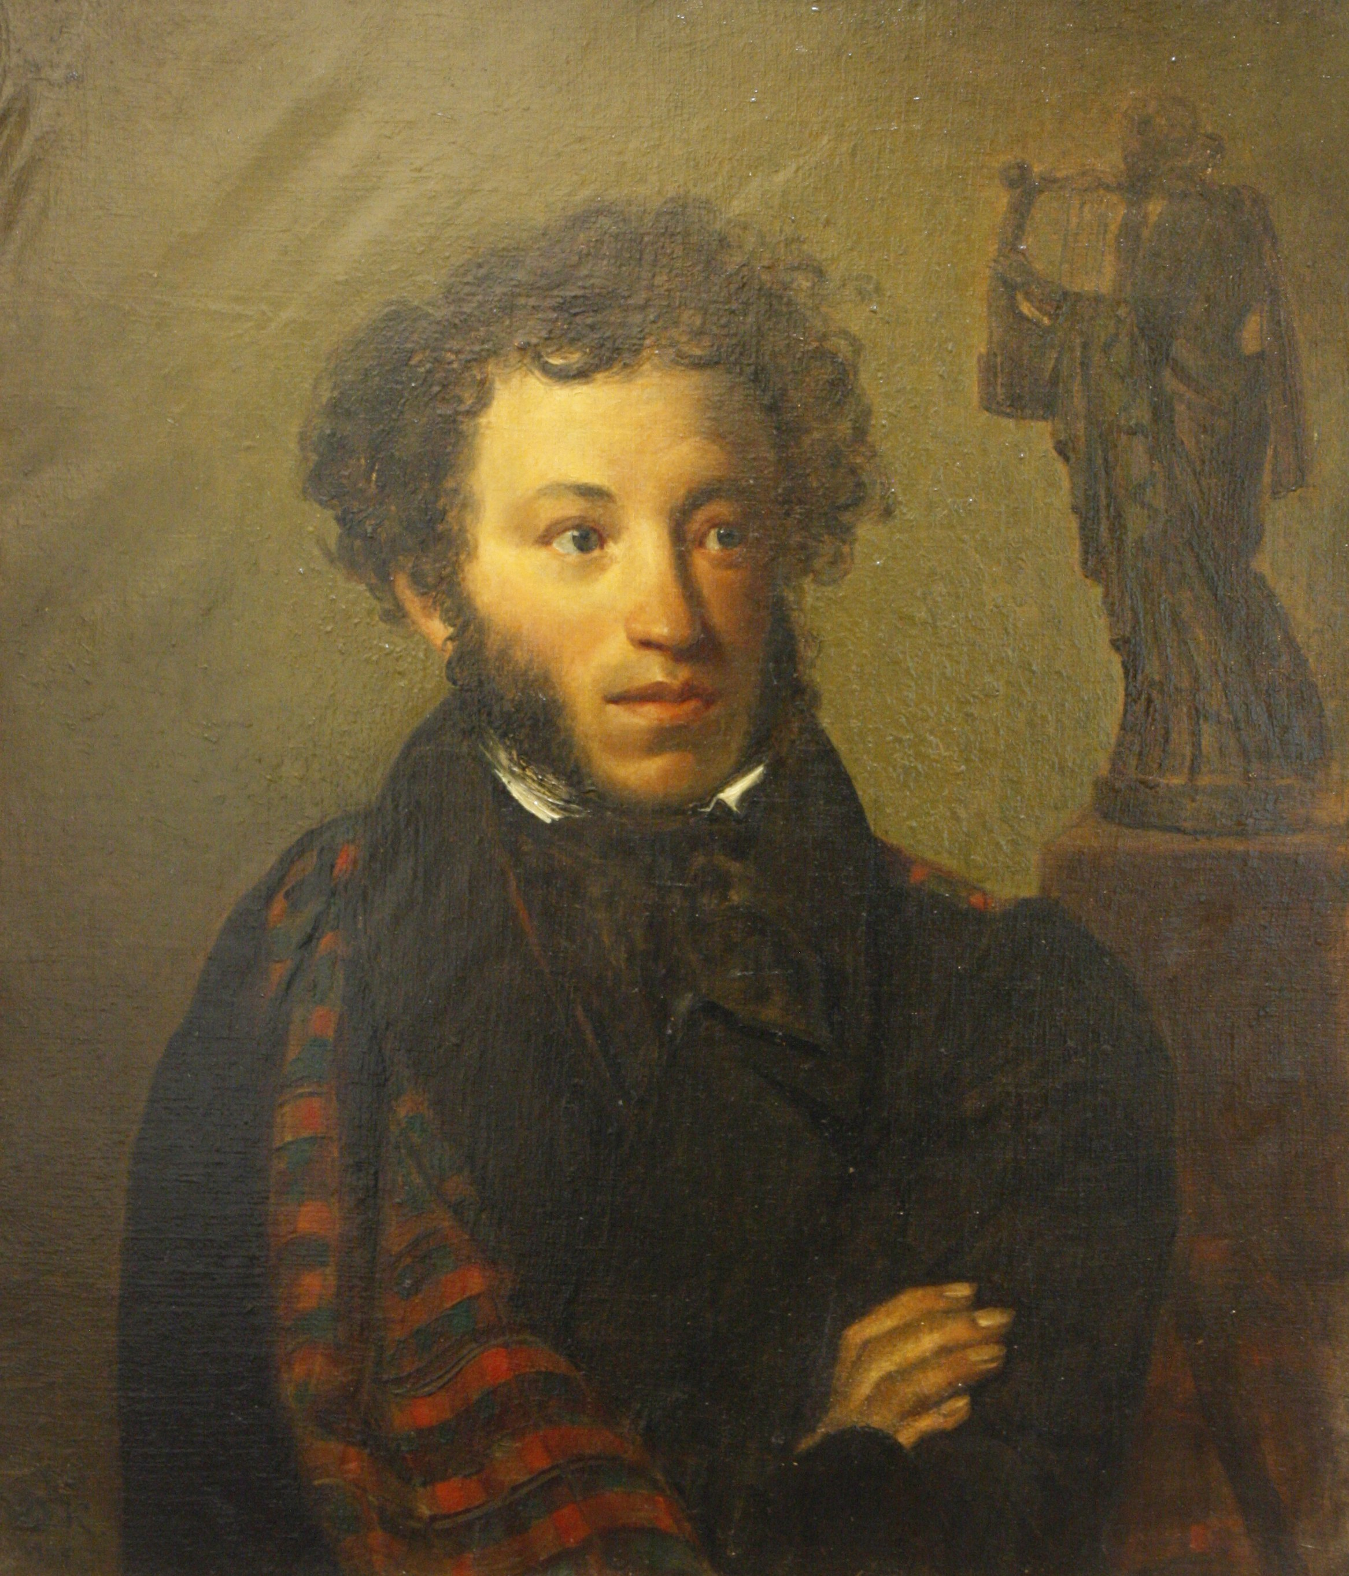
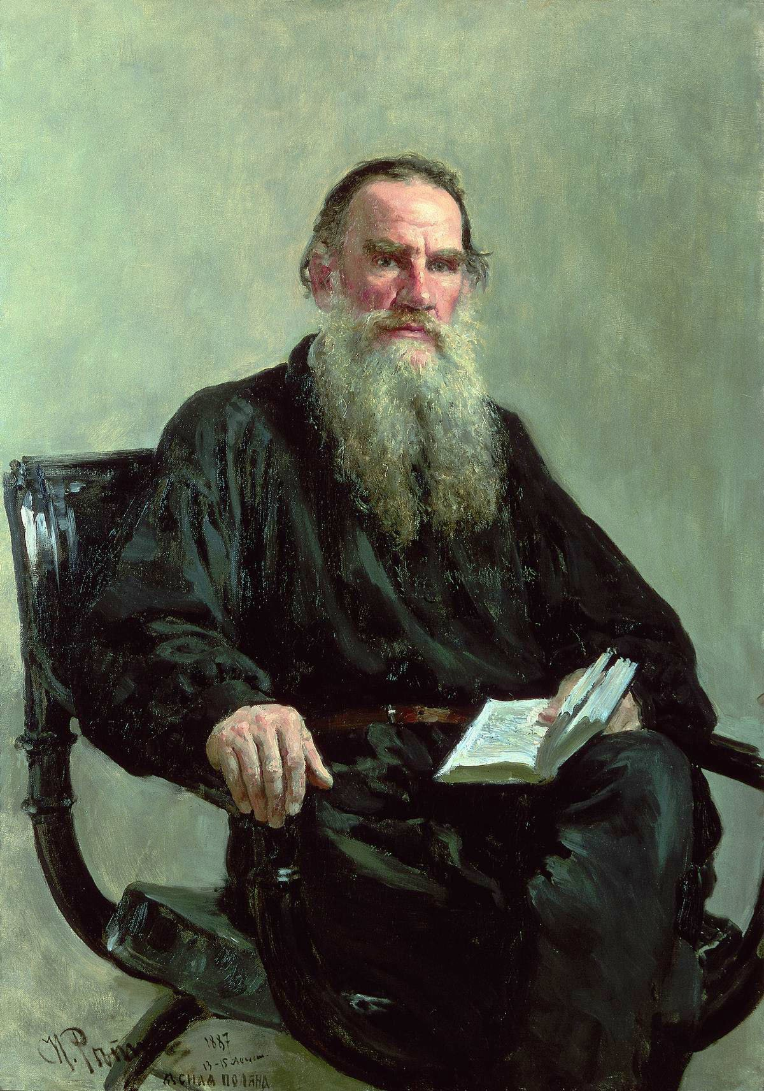
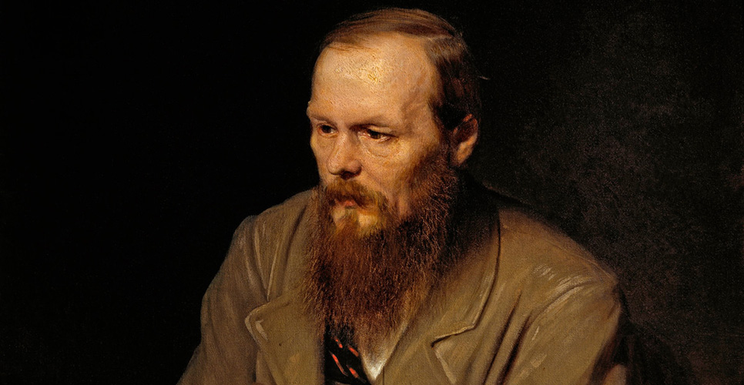
Назовите данных писателей:
М.А. БУЛГАКОВ, А.C. ПУШКИН, И.В. ТУРГЕНЕВ.
А.П. ЧЕХОВ, И.В. ТУРГЕНЕВ,
Н.В. ГОГОЛЬ.
А.C. ПУШКИН, Л.Н. ТОЛСТОЙ, Ф.М. ДОСТОЕВСКИЙ.
А.C. ПУШКИН, Л.Н. ТОЛСТОЙ, М.А. БУЛГАКОВ.

Slide 119
Назовите данных писателей:
М.А. БУЛГАКОВ, А.C. ПУШКИН, И.В. ТУРГЕНЕВ.
А.П. ЧЕХОВ, И.В. ТУРГЕНЕВ,
Н.В. ГОГОЛЬ.
А.C. ПУШКИН, Л.Н. ТОЛСТОЙ, Ф.М. ДОСТОЕВСКИЙ.
А.C. ПУШКИН, Л.Н. ТОЛСТОЙ, М.А. БУЛГАКОВ.

Slide 120
#4
Биология
Литература
География
Обществознание
Информатика
История
ПЕРЕЙТИ
К
ВПОРОСУ
крутить

Slide 121
Назовите дату крещения Руси
988 г. до н.э.
988 г.
1241 г.
899 г.

Slide 122
Назовите дату крещения Руси
988 г. до н.э.
988 г.
1241 г.
899 г.

Slide 123
#5
Биология
Литература
География
Обществознание
Информатика
История
ПЕРЕЙТИ
К
ВПОРОСУ
крутить

Slide 124
Назовите государственные символы
ГЕРБ, ФЛАГ, ГИМН.
ГЕРБ, ФЛАГ, СТОЛИЦА.
СТОЛИЦА, НАРОДНОГО
АРТИСТА,
ГИМН.
ГИМН, ГЛАВНЫЕ ДОСТОПРИМЕЧАТЕЛЬНОСТИ, НАЦИОНАЛЬНУЮ КУХНЮ.

Slide 125
Назовите государственные символы
ГЕРБ, ФЛАГ, ГИМН.
ГЕРБ, ФЛАГ, СТОЛИЦА.
СТОЛИЦА, НАРОДНОГО
АРТИСТА,
ГИМН.
ГИМН, ГЛАВНЫЕ ДОСТОПРИМЕЧАТЕЛЬНОСТИ, НАЦИОНАЛЬНУЮ КУХНЮ.

Slide 126
#6
Биология
Литература
География
Обществознание
Информатика
История
ПЕРЕЙТИ
К
ВПОРОСУ
крутить

Slide 127
Назовите основные части клетки
ядро.
ядро, клеточная мембрана.
ядро, цитоплазма, вакуоли.
ядро, цитоплазма, клеточная мембрана, вакуоли.

Slide 128
Назовите основные части клетки
ядро.
ядро, клеточная мембрана.
ядро, цитоплазма, вакуоли.
ядро, цитоплазма, клеточная мембрана, вакуоли.

Slide 129
Слушай, а у тебя прекрасные знания, ты большой молодец!!!
Камень заслуженно твой!

